Slide 1
Висока школа струковних студија за васпитаче у Крушевцу Ишли смо у Африку Пројекат из интегрисано-методичке праксе Ментори: Студенти: Мр.Ирена Станисић Марија Аврамовић 3-047/09. Мр.Александар Васић Весна МиленковиПетровић Мр.Немања Панић Крушевац, Април 2016.

Slide 2
1. Чланови тима: Марија Аврамовић
Весна Миленковић Петровић
2. Тема: Ишли смо у Африку
3. Област рада: - Музичко васпитање
- Физичко васпитање
- Ликовно васпитање
4. У колерацији са: - Упознавање околине
- Развој говора
- Развијање почетних математичких појмова
5. Време реализације: од 03.02.2016 до 23.02.2016.
6. Место реализације: вртић ,,Чуперак” ( Крагујевац)
7. Узрасна група: Припремна предшколска група
8. Број деце: 26
9. Циљеви пројекта:
Развој прецизности,координација и култура покрета,њихов склад,лакоћа и слобода у изражавању музичког доживљаја уз сналажење у простору и способности овладавања њиме.
Развој психофизичких способности:брзине,окретности,гипкости,издржљивости,снаге и прецизности.

Slide 3
Развијати свестрани развој моторике,формирање и учвршћивање способности овладавања простором кроз кретање у њему које је координирано,складно,грациозно,уравнотежено и ритмичко.
Развијање слуха,ритма музике,меморије,музичког укуса и музикалности уопште.
Способност опажања,уочавања,разликовања,задржавања у свести визуелних података о бојама,облицима и њиховим комбинацијама.
Усвајање техника рада и спремности у коришћењу материјала и алата.
10.Задаци пројекта:
Исказати сопствени доживљај одређене музике говором,покретом,ликовним изразом.
Увођење деце у елементарне ставове и положаје тела у плесовима,стварајући код њих интерес за такву врсту изражавања.
Увођење деце у систематско посматрање разних предмета посебно обраћајући пажњу на њихову боју,облик,детаље.
11.Циљеви музичког васпитања:
Интерсовање за музику,способност њеног пажљивог слушања и емотивног доживљавања уз препуштање атмосфери коју ствара ,посебно приликом опуштања и стварања доброг расположења .
Развој дечијег гласовног апарата , култивисање њихових гласовних могућности, артикулације и дикције, као и комуникације путем вокалног изражавања .
Владање својим гласом приликом певања (умерено певање без напрезања, гримаса дизања рамена викања ) ритмички правилније и интонативно чистије извођење , већи посег гласа .

Slide 4
12.Задаци музичког васпитања:
Створити услове за упознавање деце са богатством и разноврсношћу света музике .
Развијати дечије интересовање за музику и створити код њих потребу за свакодневним контактима са овом уметношћу.
Обезбедити повољне услове за пажљиво слушање музике.
Стварати одговарајућу атмосферу која ће допринети да деца у своје певање уносе емоције изражавајући доживљај на стваралачки начин.
13.Циљеви ликовног изражавања:
Маштовитост која се огледа у богатству детаља на облицима који се цртају.
Осетљивост за боје,њихове нијансе и интезитет.
Богатство облика и боја захваљујући одговарајућим подстицајима(доживљајима,погодним темама,утицајем доживљавања музике,покрета...)
Усвајање технике рада,познавање својства материјала уз помоћ којег се ради као и спретност у коришћењу материјала и алата.
14.Задаци ликовног изражавања:
Задовољити потребе деце за откривањем нових ствари и разноврсних материјала,подстичући,развијајући и негујући њихове истраживачке тежње и покушаје у вези са посматрањем,упоређивањем и анализом предмета и појава.
Богаћење ликовног доживљавања и изражавања.
Развијање способности разумевања ликовног изражавања

Slide 5
15.Циљеви физичког васпитања:
Упознавање изгледа свог тела,његових функција и могућности.
Развој телесних својстава:брзине, гипкости,снаге,издржљивости,прецизности итд.
Способност да се брзо поврати поремећена равнотежа одговарајућим покретима тела и удова као што су окретање,увијање,савијање,њихање...
Постизање стваралачке синтезе какву даје преплитање музичких,телесних,драмских,ликовних и говорних активности у телесним активностима као новом квалитету.
Познавање могућности свог тела као инструмента изражавања покретом,њихово правилно држање,грациозност у ходању,изражајни, лепи и складни покрети оплемењени музиком уз колерацију евентуалног недостатка у том погледу.
16.Задаци физичког васпитања:
Стварати повољне услове за развој способности за кретање(као и искуства повезаних са њима)првенствено кроз испитивање и опробавање разноврсних покрета у разном животним ситуацијама у којима телесне активности нису сврха саме себи,већ средство за учествовање у њима.
Задовољити дубоку дечију потребу за активним доживљавањем и изражавањем музике кроз ритам ипокрет.
Плесне активности у складу са дечијим потребама и могућностима

Slide 6
17.Методе рада: - Разговор
- Илустртивно-демонстративно
- Дескриптивна
- Уочавање
- Препричавање
- Опажање
- Откривање
- Посматрање
18.Облици рада: - Индивидуални
- Групни
- У пару
- Фронтални
19.Средства за рад: Пластична амбалажа, колаж папир, разно зрневље, пластичне кесе, темпере,
Картонски тањири, конац-ластиж,цевчице,дукс зелене боје,сунђер,боја за лице,ЦД плејер,фотоапарат,за бубањ две велике пластичне саксије,скај...
20.Литература:
Бојовић Душица,Ухвати ритам афричке приче,Драмске технике у причама за децу,Центар за примењену психологију,Београд,2010;
Група аутора,Корак по корак 2,Креативни центар,Београд 2006;
Каменов Емил,Модел основа програма васпитно-образовног рада са предшколском децом,Одсек за педагогију Филозофског факултета у Новом Саду,Нови Сад,1997;
Родић Татјана,С децом око света,Креативни центар,Београд,2009;
Проф.Др.Перић Душан,Цветковић Небојша,Буди прав бићеш здрав,Београд 2003;

Slide 7
План рада на реализацији пројекта
I Фаза
Прва фаза почела је са месечном темом ,,По целоме свету на тротинету,,. Обавестили смо и родитеље о садржајима рада и замолили их за сарадњу.У оквиру ове теме деца су упознала континенте и земље.Вођена интересовањем од куће су доносила слике, часописе, бојанке,књиге које показују лепоту далеких крајева кoje смо упознали и културу, али највише је скупљено са афричког континента тако да смо наставиле даље да тражимо нове саджаје који би употпунили искуство деце.Деца су нам рекла да их занима како тамо људи живе.Након тога смо понудили деци цртани филм,,Кирику и дивље животиње,, након филма било је смеха понављања неких делова текста, покрета и необичних имена али и још питања,Вељко:Што тако смешно играју?Никола:Како им није хладно кад су боси?Вук: А где им је телевизор?Вођени њиховом знатижељом видели смо кроз илустрације како изгледају њихове куће,одевање, свакодневни живот, одгледали смо видео записе плесова неких племена,при чему су деца била одушевљена инструментима али и ритмом,јер смо приметили да га деца опонашају у слободно време.У разговору са децом смо видели да би она желела неки музички инстумент који би пратио ритам њихових покрета, предложили смо деци да кроз радионицу направе звечке које смо затим и испробали а неке су желели да однесу и кући.
II Фаза
Друга фаза је почела једном књигом коју смо пронашли у оквиру библиотеке у вртићу то је,,С децом око света,,.Читајући књигу наставили смо да упознајемо Африку , деца су упознала државу Гану,изглед заставе, одевање припадника различитих племена научили су неколико речи на свахили језику(асанте-хвала,јамбо-здраво,карибу-добродошли) које се налазе укњизи касније смо приметили да неке користе сваки дан у говору и поздрављању другара.Затим смо се поделили у групе једна група je правила маске од картонских тањира помоћу темпера а друга група је темперама шарала инструмент Бата или ,,бубањ који говори,, који смо направили према упуству из књиге, желели су да испробају бубањ и маске након сушења што смо и урадили уз то смо додале и музику у којој се чује звук бубња што се деци свидело и почели су да спонтано плешу пратећи ритам и повремено свирајући заједно или појединачно на бубњу. Поред плеса, израђених инструмената подстакли смо дечију машту и креативност у комуникацији кроз акциону причу ,,Ананси чаробњак- зашто тигар живи сам,, .Приметиле смо да деца почињу да смишљају неке речи налик онима које су чули на снимцима или књигама зато смо предложили деци радионицу у којој ћемо смислити афричка имена .Имена су деци била смешна а некима и занимљива па чак и озбиљна па смо их и прибележили.

Slide 8
.Своје су утиске пренела и на родитеље који су нам рекли да им деца певају на неком њима непознатом језику,да су весела,користе звечке у комбинацији са неким посуђем од пластике .Саме приче су мотивисале децу за разне имитативне игре у којима се племена поздрављају,иду у ,,лов,, на животиње,израђују алате ,уз све то опробали смо плес Хомово којим у Гани обележавају родну годину и играли игру Оваре(С децом око света стр.39). У игри се изабере вођа који је у кругу око њега играчи понављају све што он изговори или уради у једном тренутку каже свима да легну на под и броји до десет ко последњи устане нови је вођа.
III Фаза
Трећа фазу започели смо пуштајући песме ,,Ишли смо у африку,, и ,,Авантуре малога Јују,, деци се више допала ,,Авантуре малога Јују,, то смо видели по њиховим реакцијама јер доласком у вртић и уласком у њихову у собу тражили су да слушају одабрану песму ,самим ти уследило је усвајање текста ,деца су врло брзо усвојила текст ,затим смо свирајући на синтисајзеру усвојили и мелодију. Следеће што је уследило је осмишљавање кореографије заједно са децом и вежбање а када смо усвојили покрете прикупили смо материјал који нам је био потребан за израду костима када смо завршили са израдом костима дошли смо до идеје да изглед употпунимо и бојом за лице, а девојчице су код куће дошле са исплетеним кикицама.

Slide 9
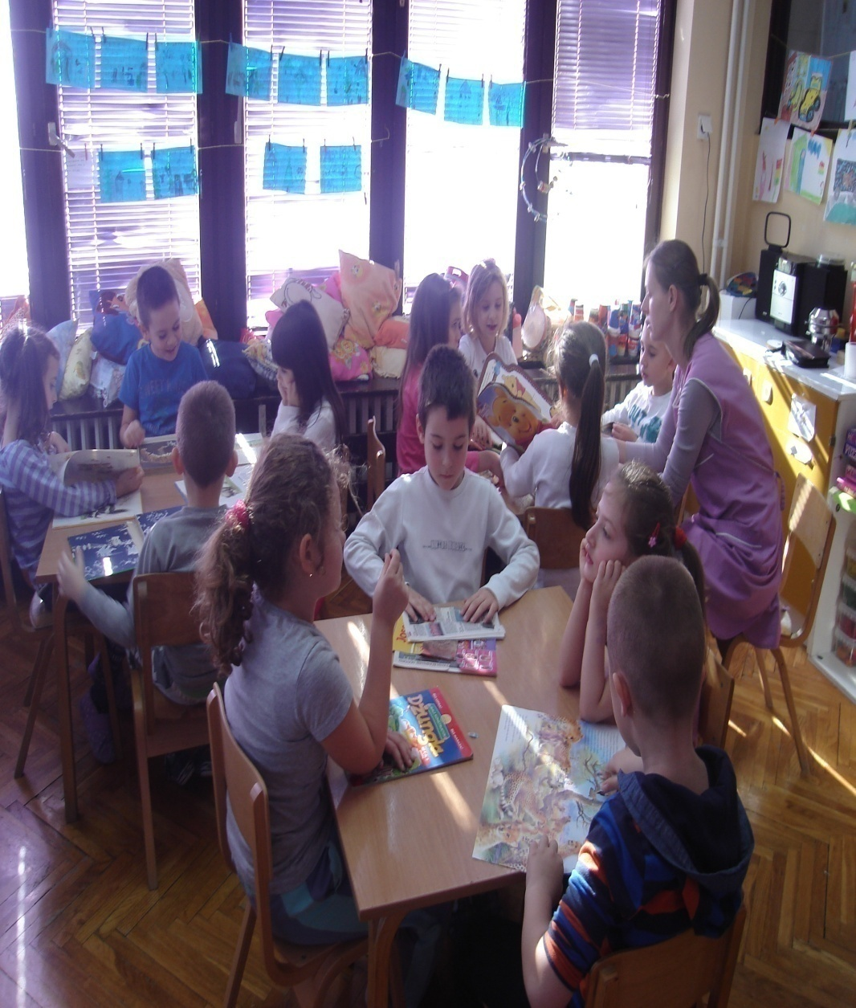
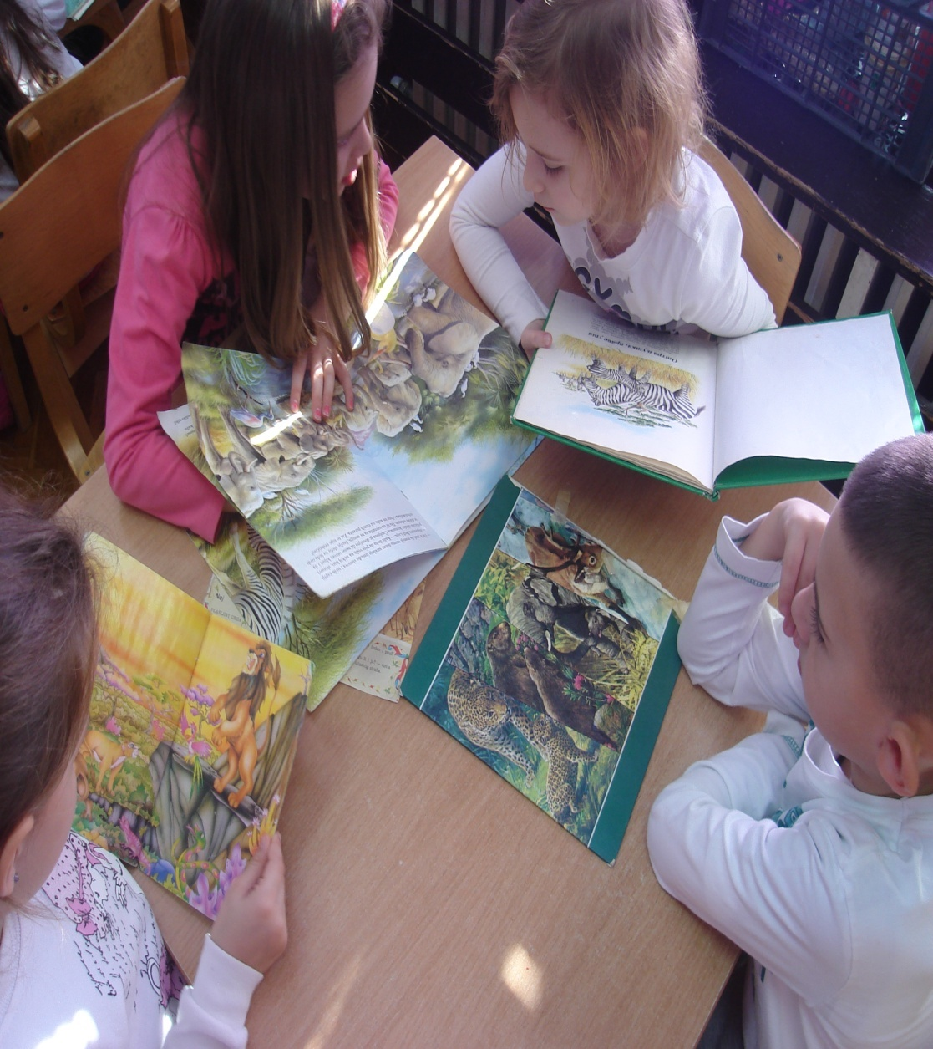
УПОЗНАЈМО АФРИКУ
Упознавање са африком је почело кроз часописе и другу литературу,а даље покренути питањима деце гледамо цртани ,,Кирику и дивље животиње,,

Slide 10
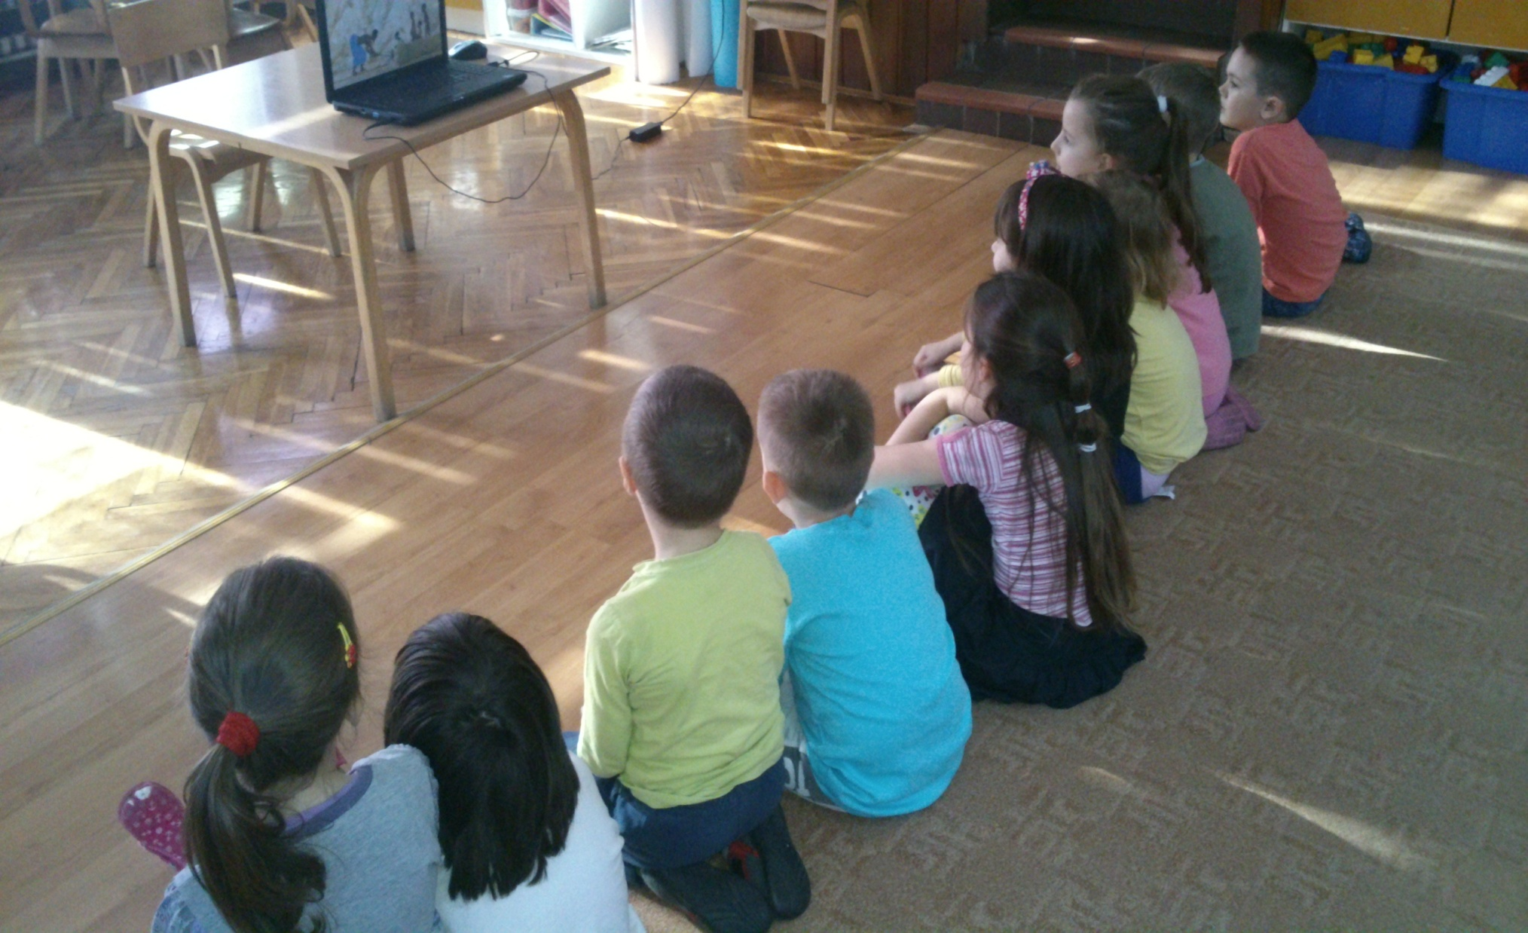
Гледамо цртани филм ,,кирику и дивље животиње”

Slide 11
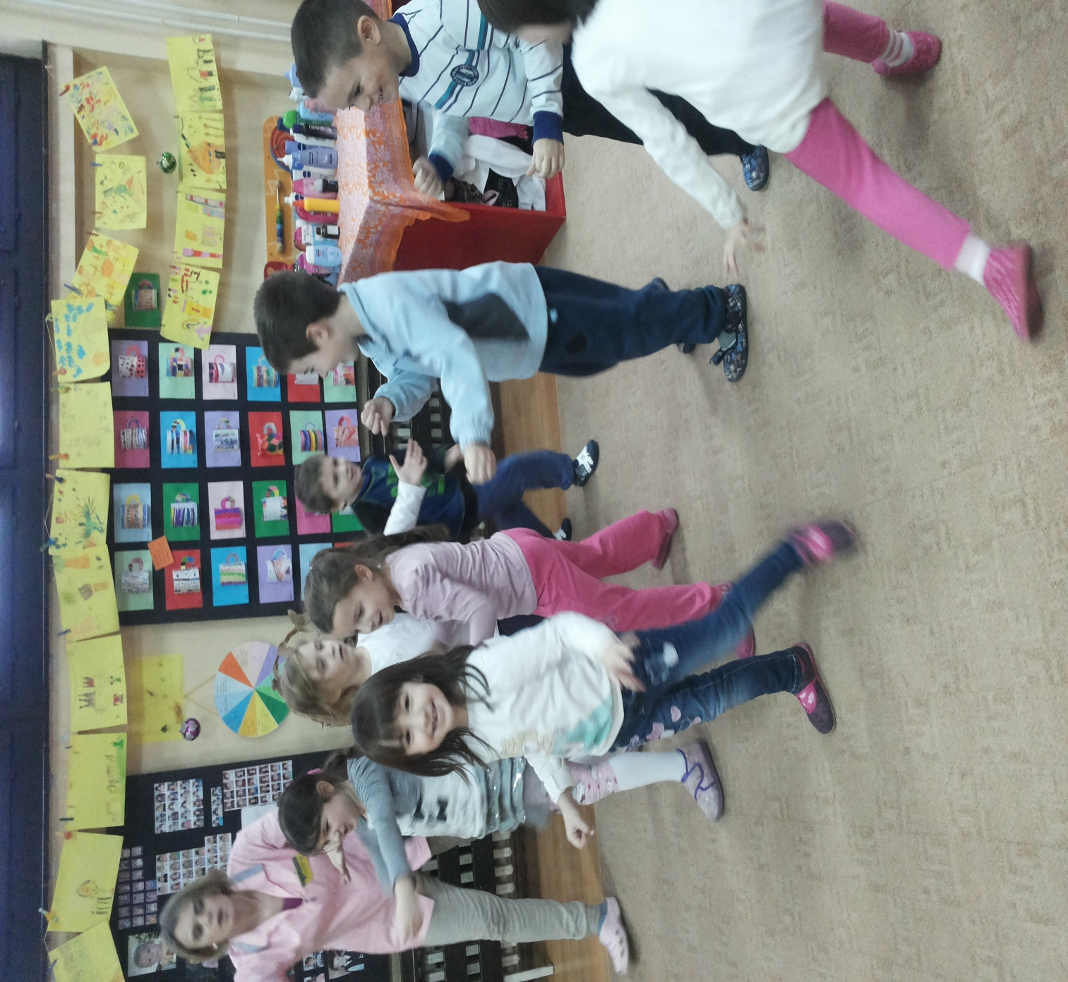
Спонтана игра деце у ритму афричке музике (на приложеном диску мелодија бр.1 )

Slide 12
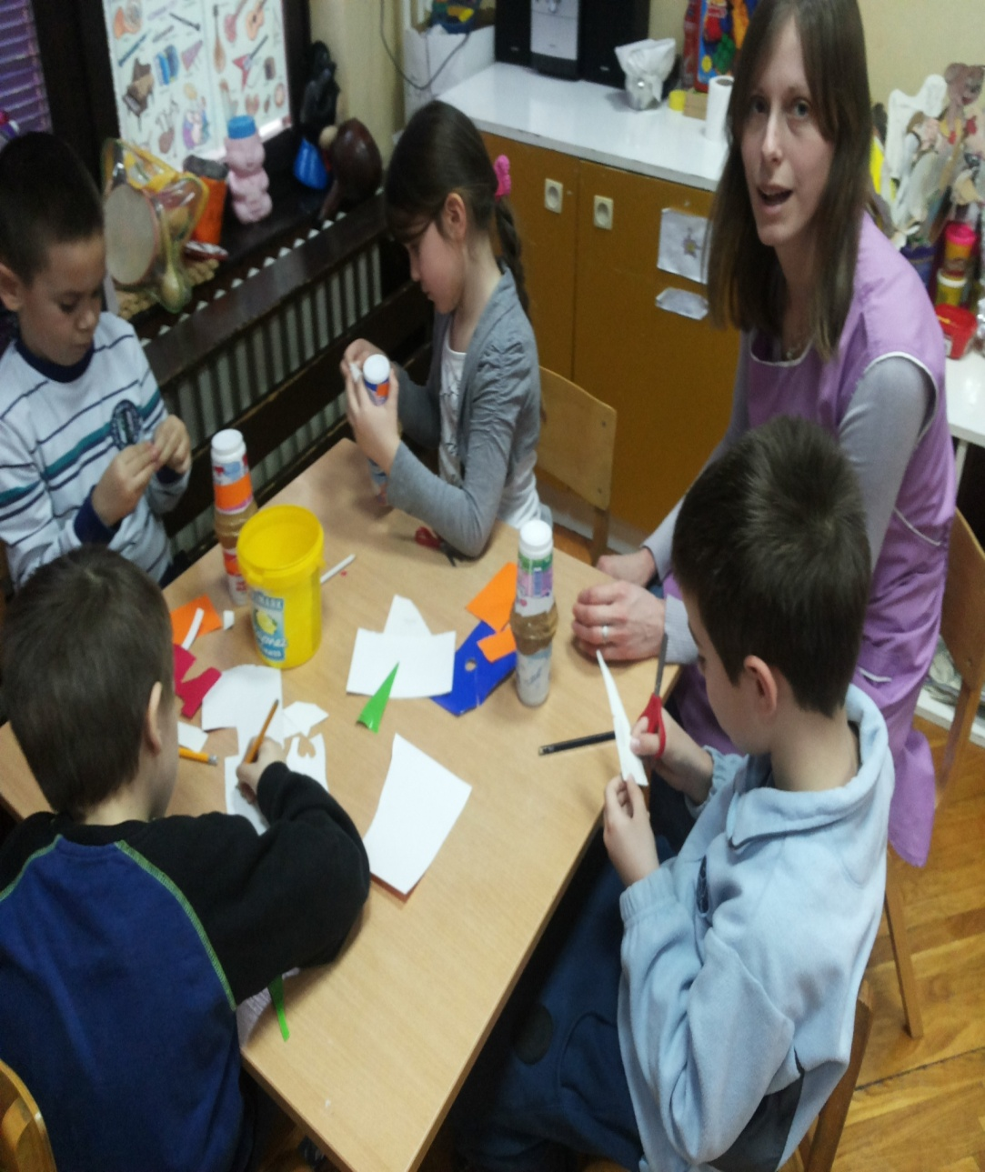
Мој инструмент (израда звечки)
Ритам и звук инструменара мотивисао је израду звечки.Прикупили смо пластичну амбалажу, зрневље,колаж папир деца су међусобно сарађивала и помагала.При изради слушали смо исту мелодију као и при извођењу покрета.

Slide 13
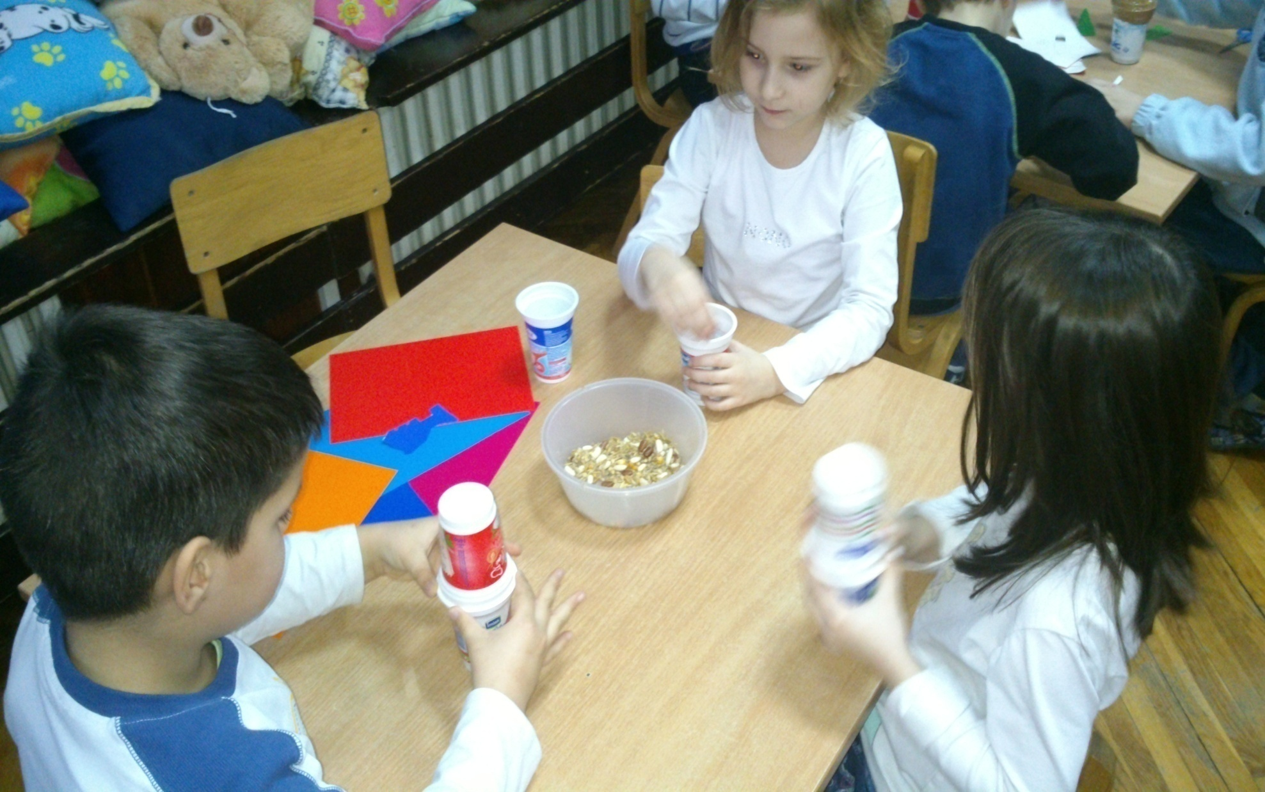

Slide 14
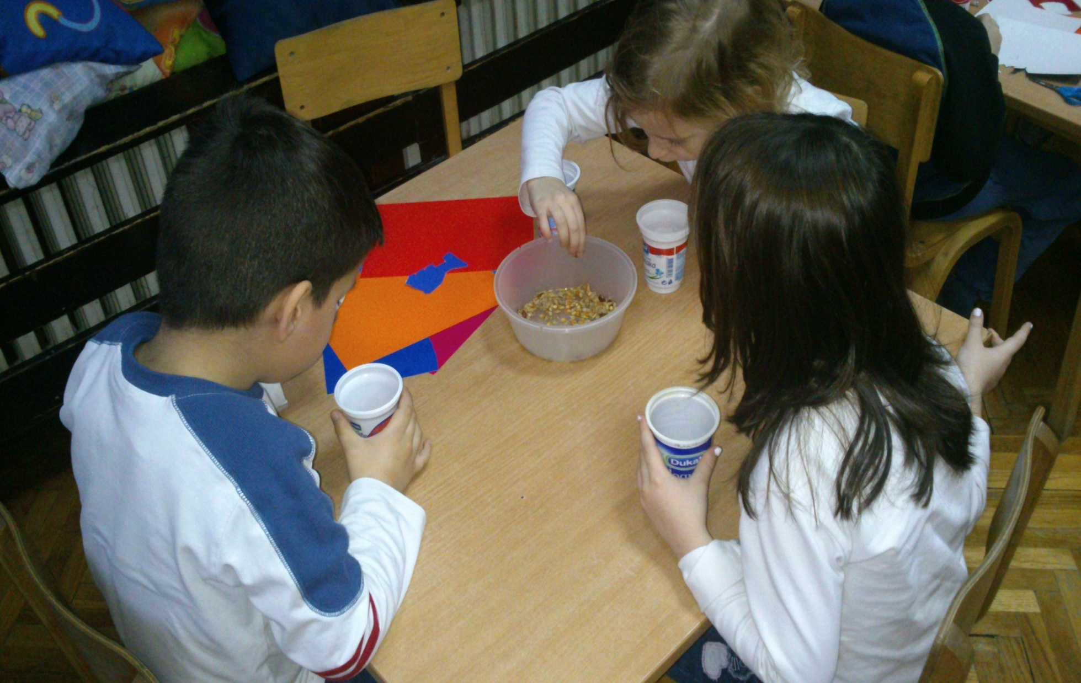

Slide 15
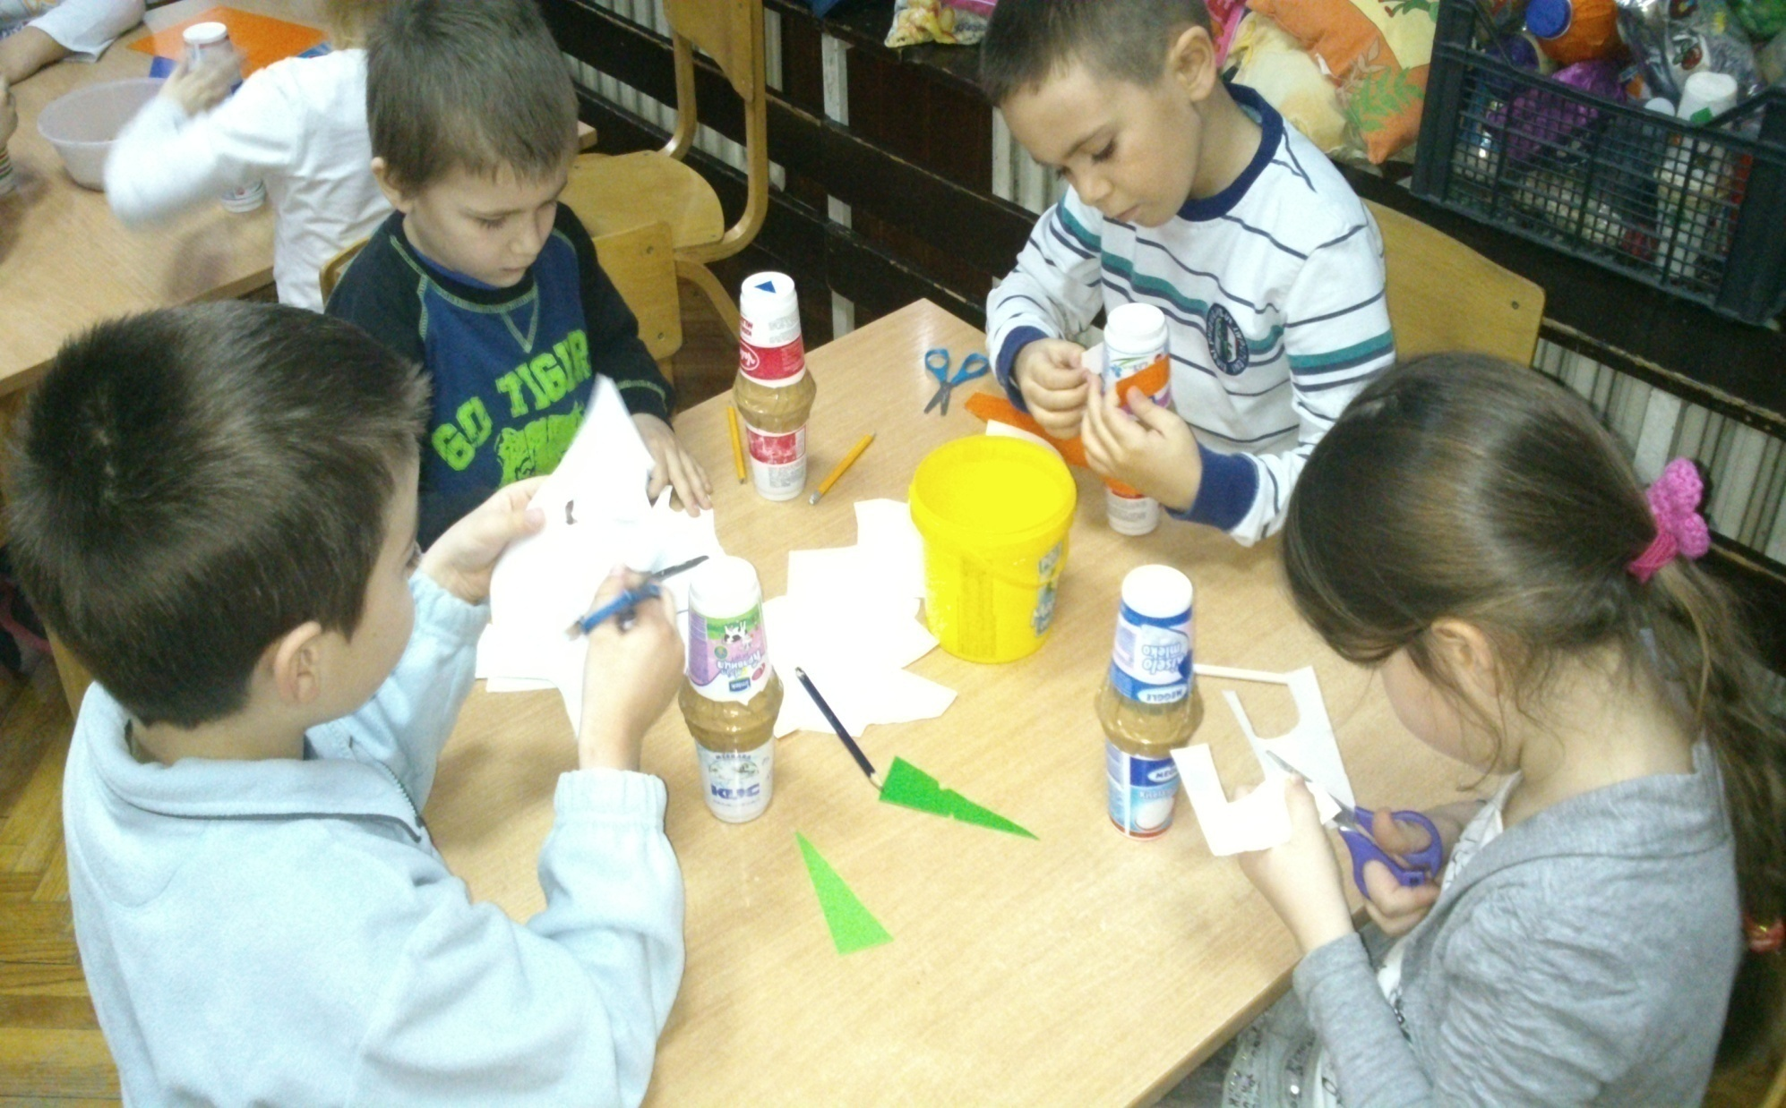

Slide 16
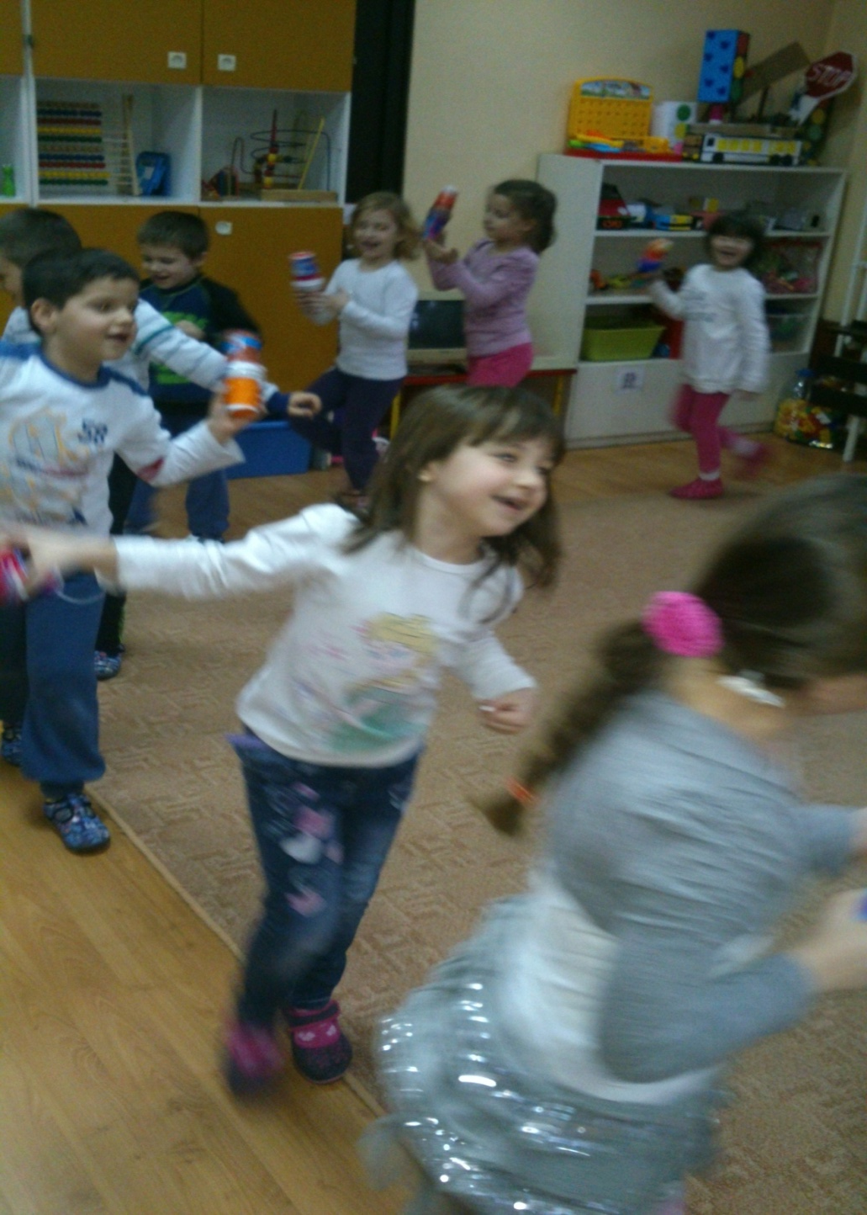
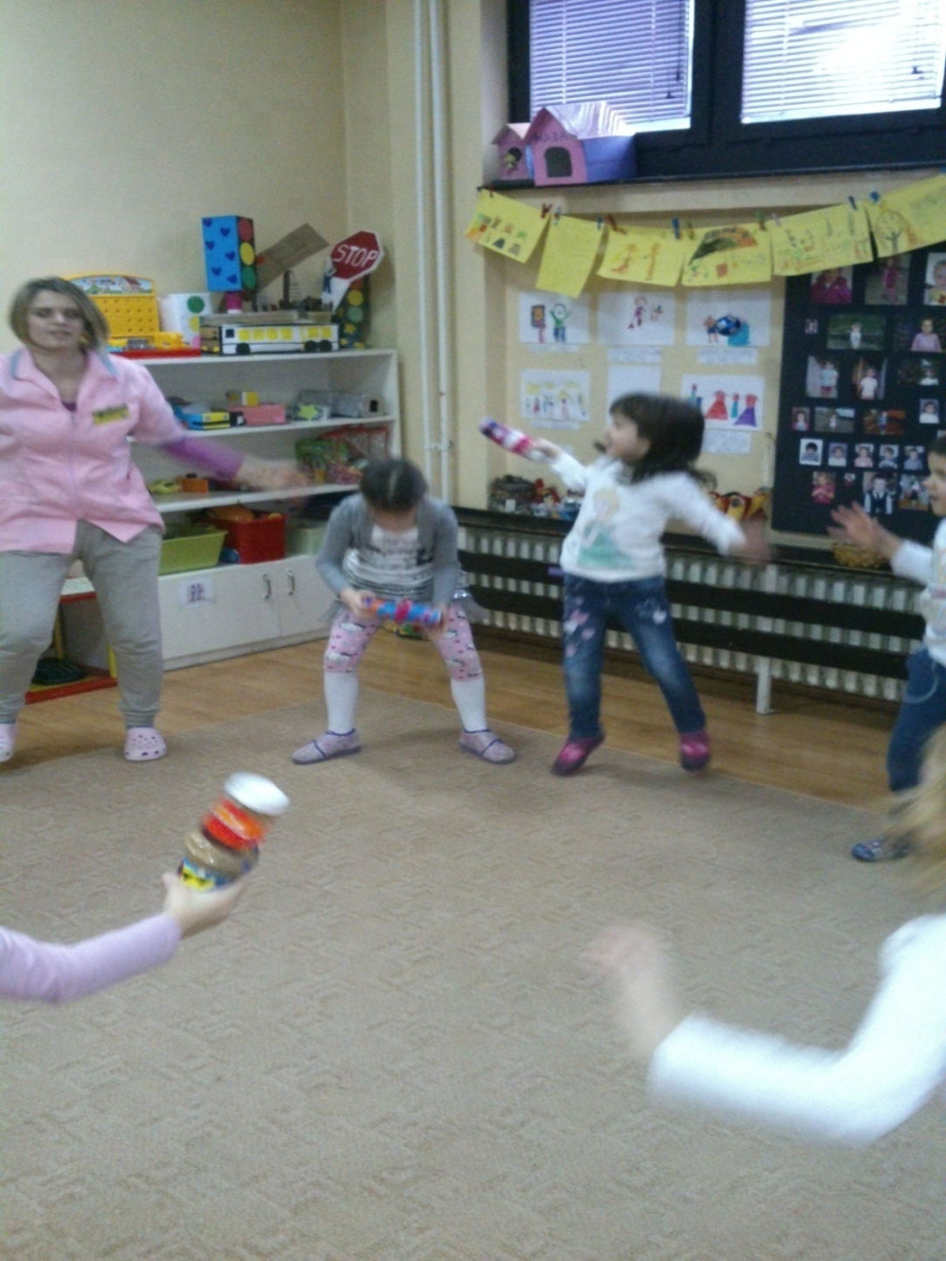
Испробали смо своје инструменте, а затим смо покушали да понављамо задати ритам помоћу звечке ,од стране детета у средини круга

Slide 17
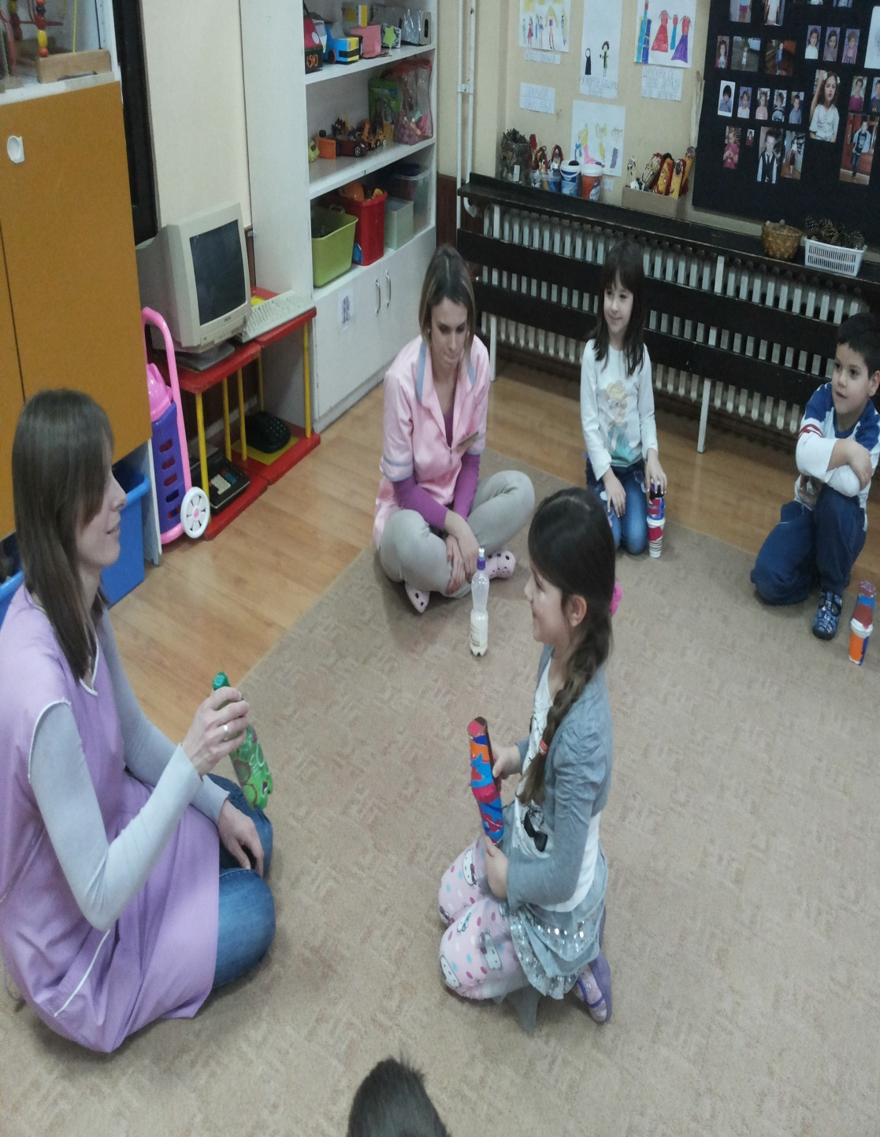

Slide 18
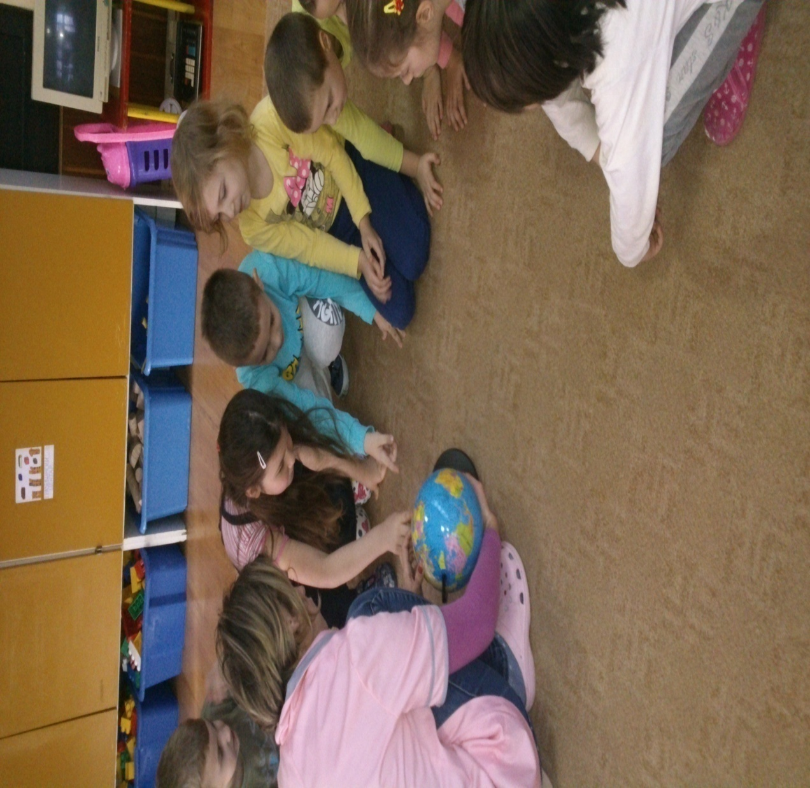
Упознајмо Гану
Друга фаза почиње књигом ,,С децом на пут око света,, у којој их је заинтересовала афричка држава Гана упознајемо заставу,локацију Гане,изглед људи из племена,речи на свахили језику(асанте-хвала,јамбо-здраво,карибу-добродошли), изглед дрвета Баобаб и животиње. Након тога подељени у две групе израђивали смо маске али шарали бубањ Бата.

Slide 19
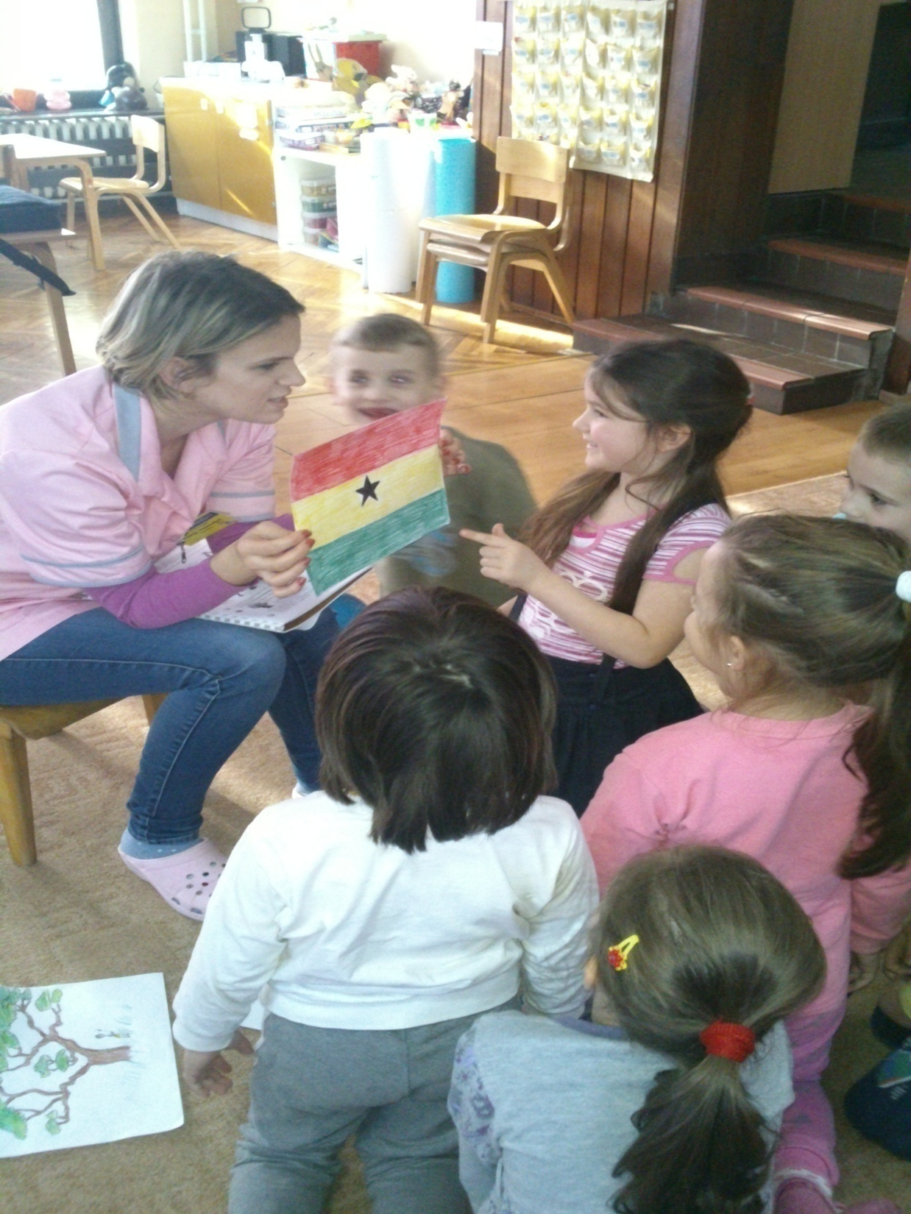

Slide 20
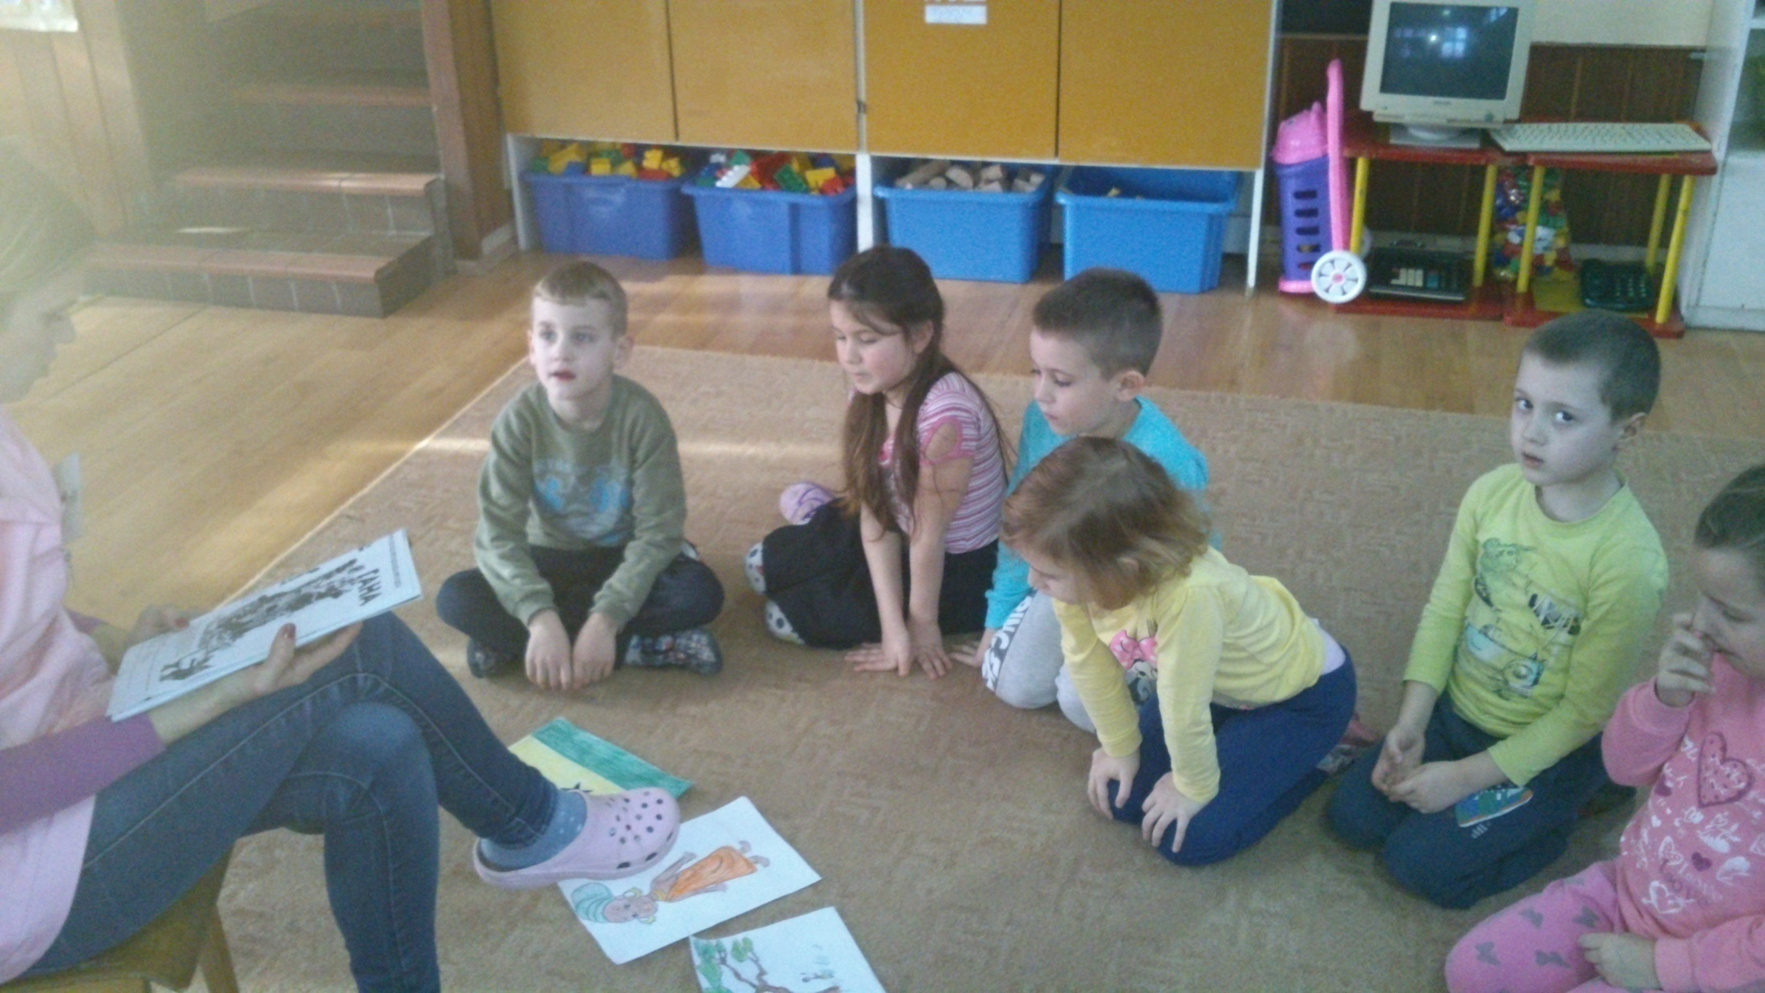

Slide 21
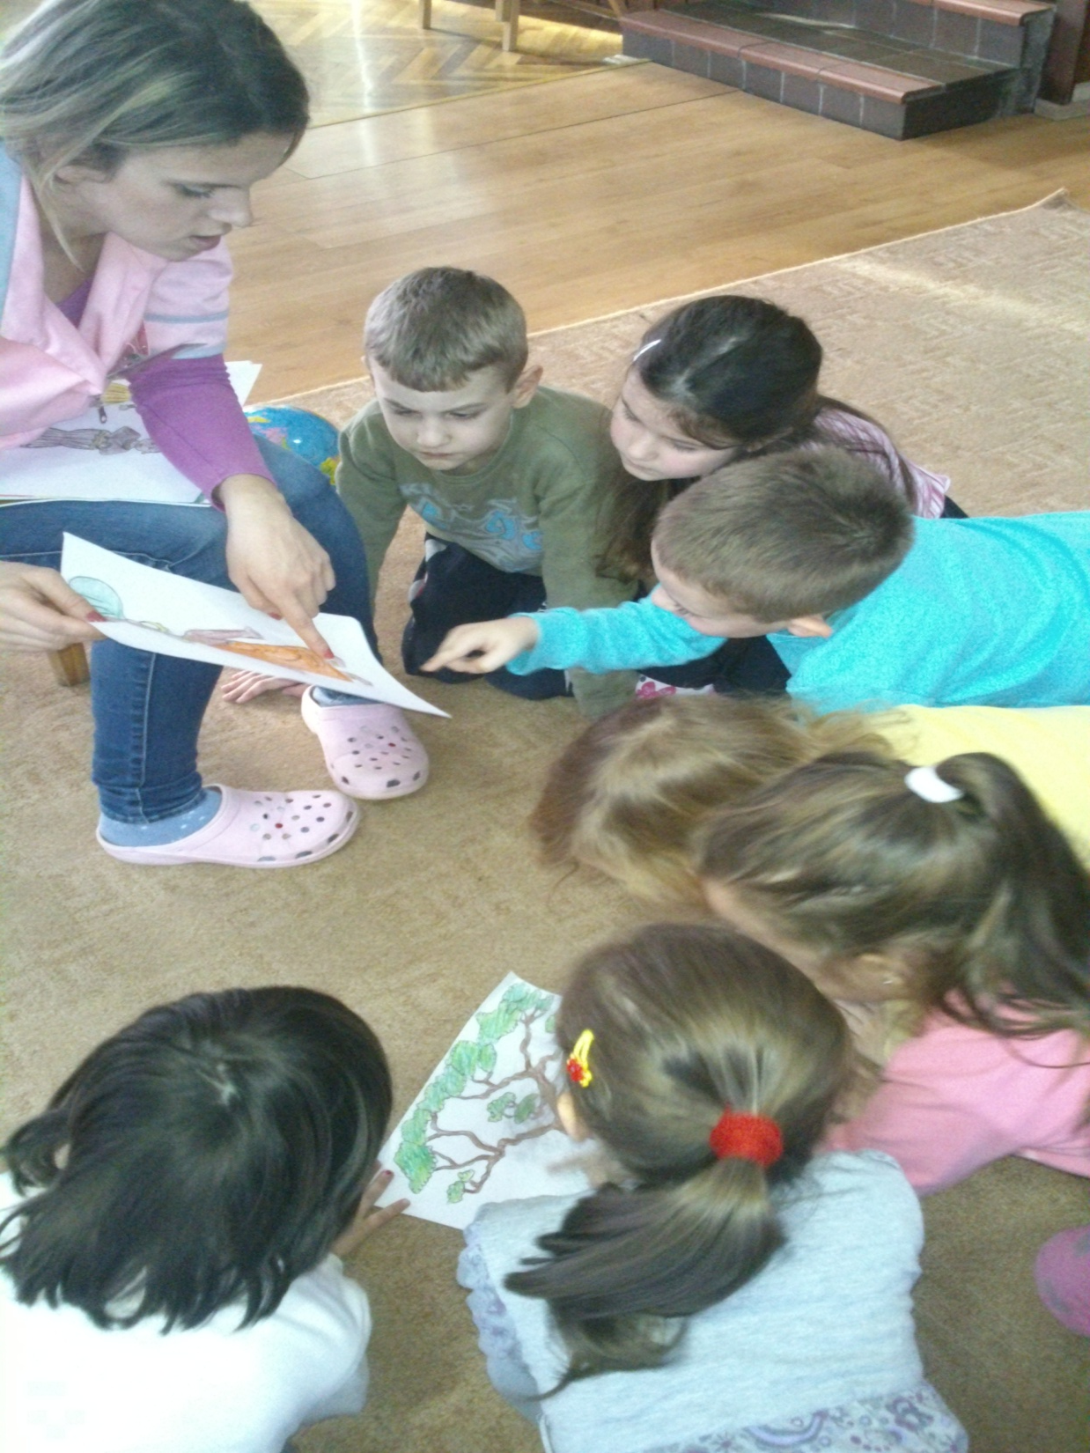

Slide 22
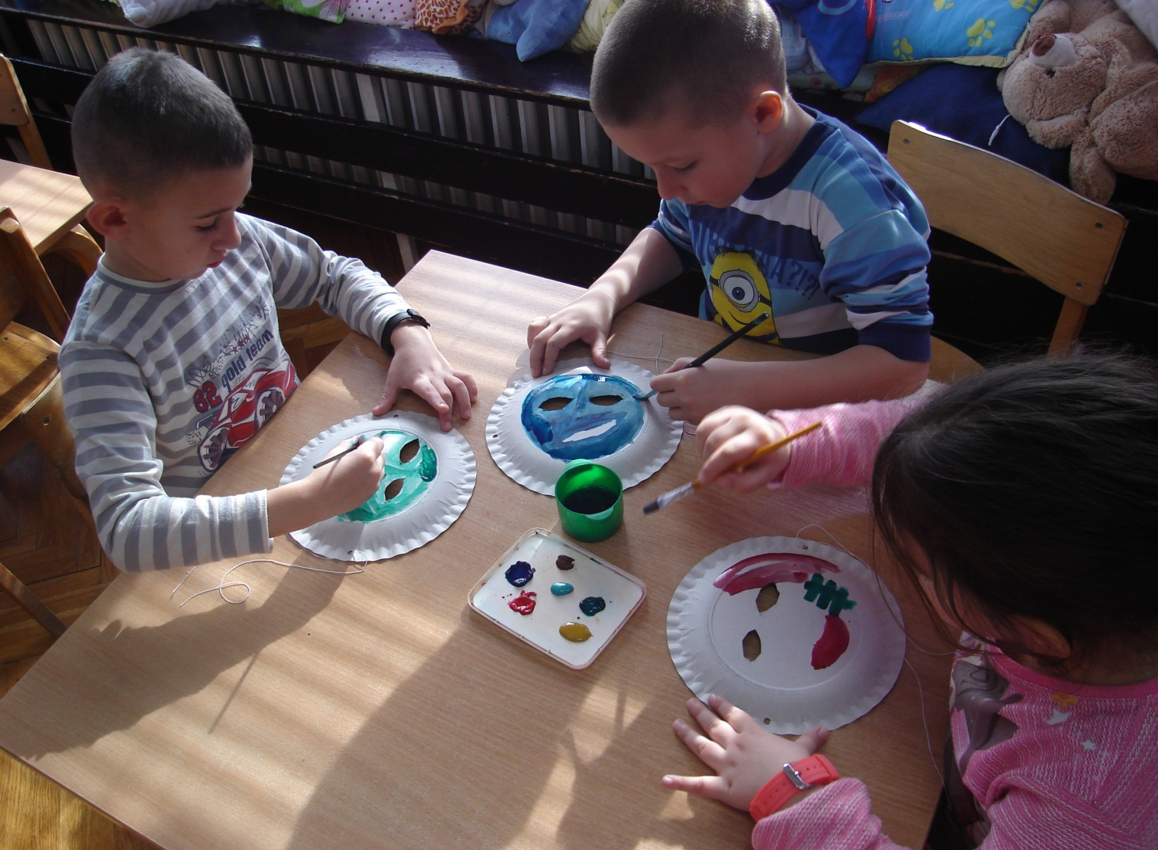
Након оног што смо сазнали о Гани поделили смо се у групе I група израђивала је маске темперама на картонским тањирима II група је шарала темперама по инструменту Бата или ,,бубањ који говори,,уз звуке(мелодије бр.1)

Slide 23
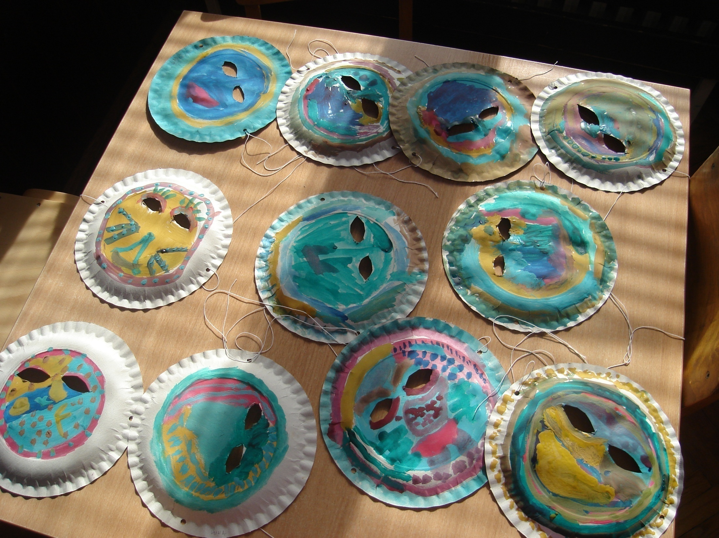

Slide 24
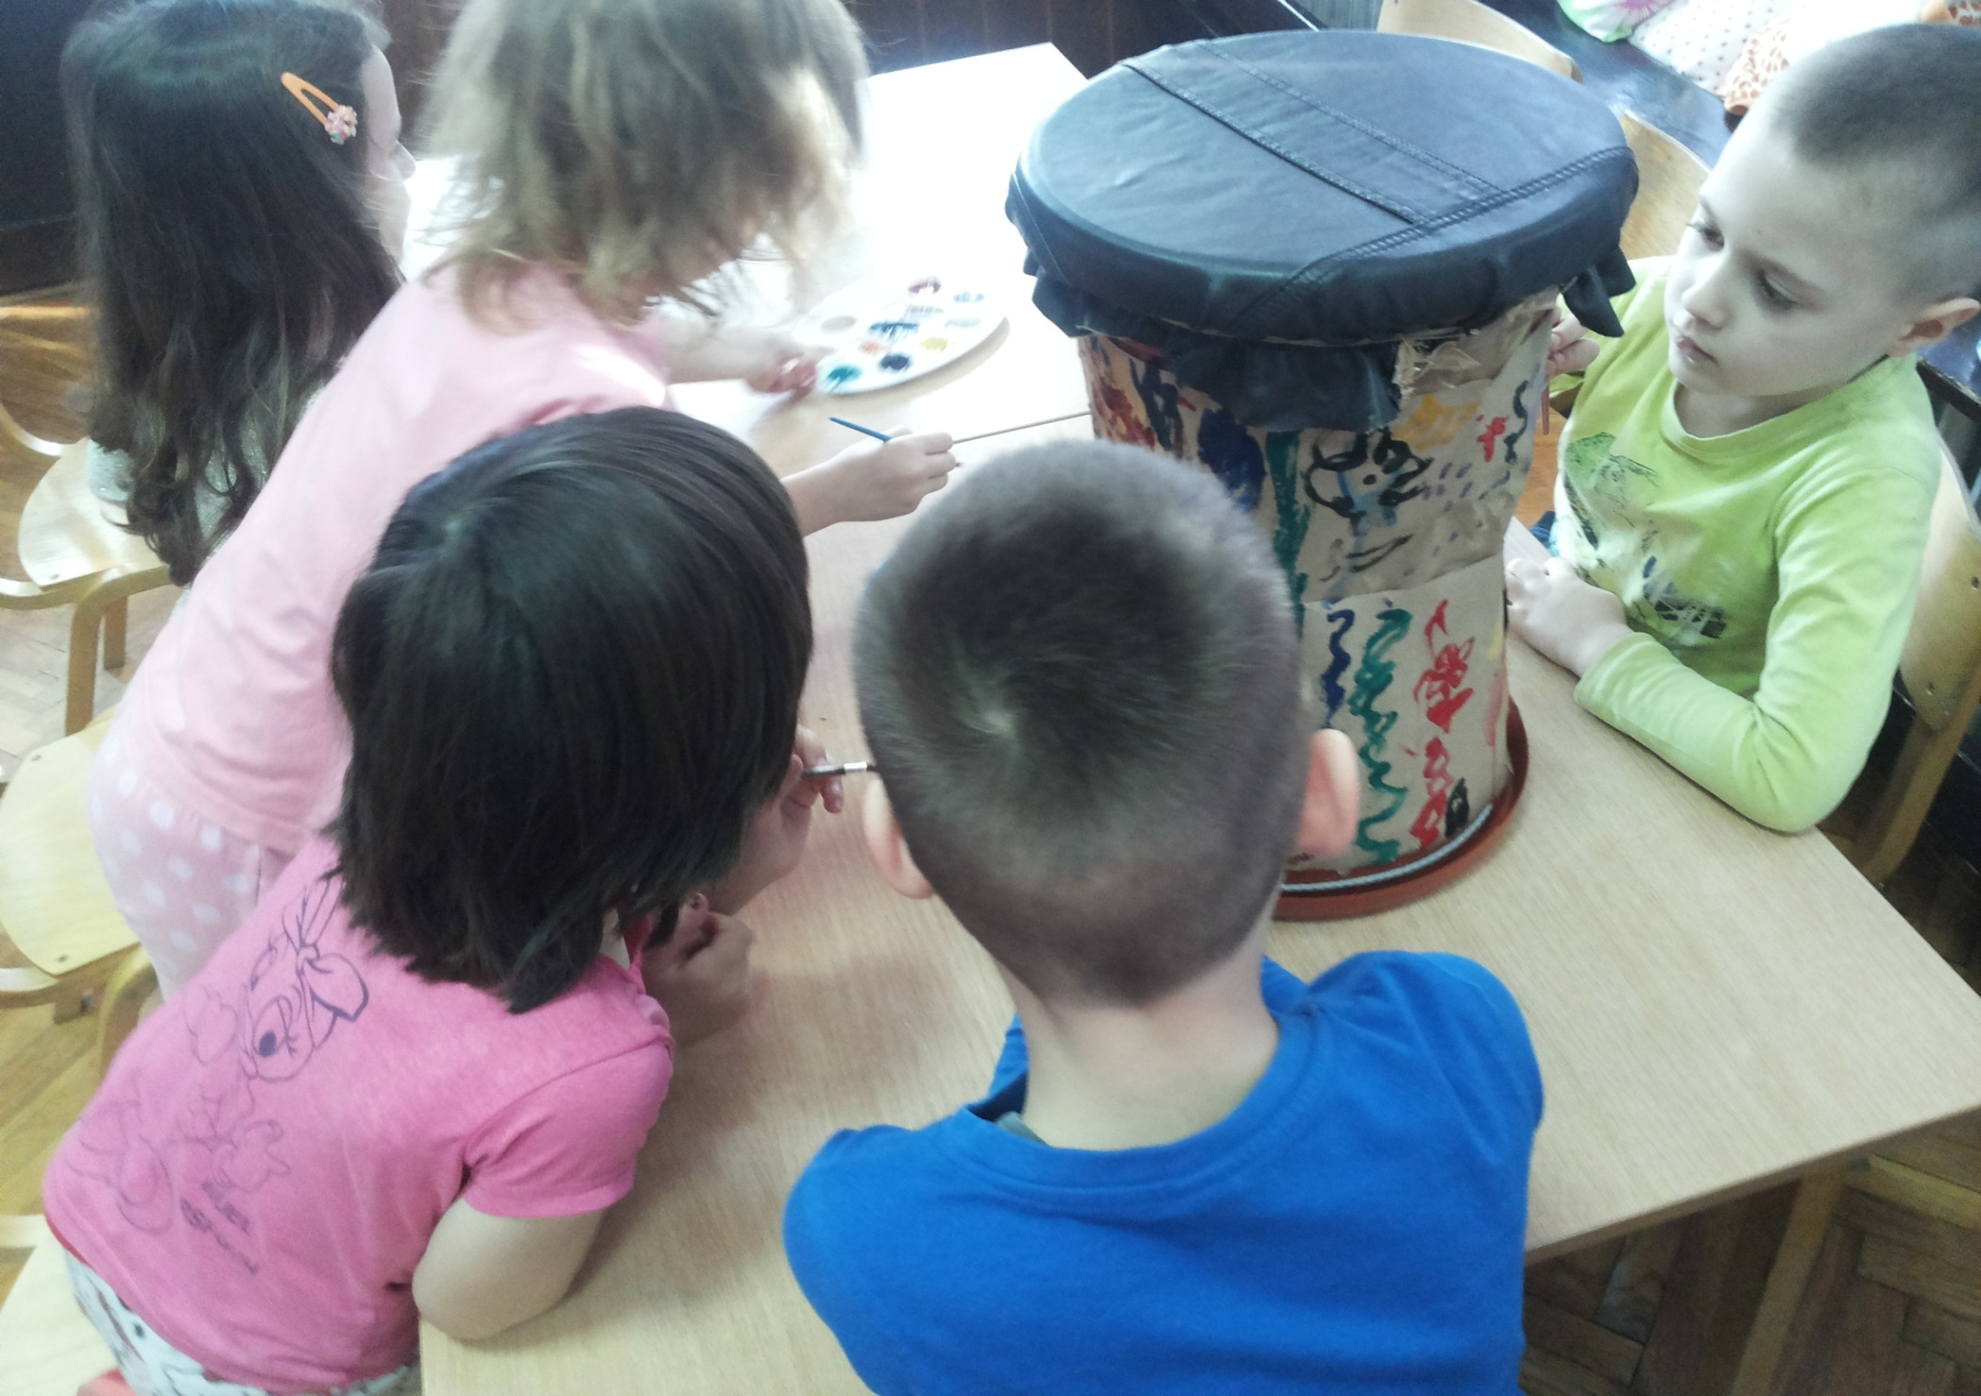

Slide 25
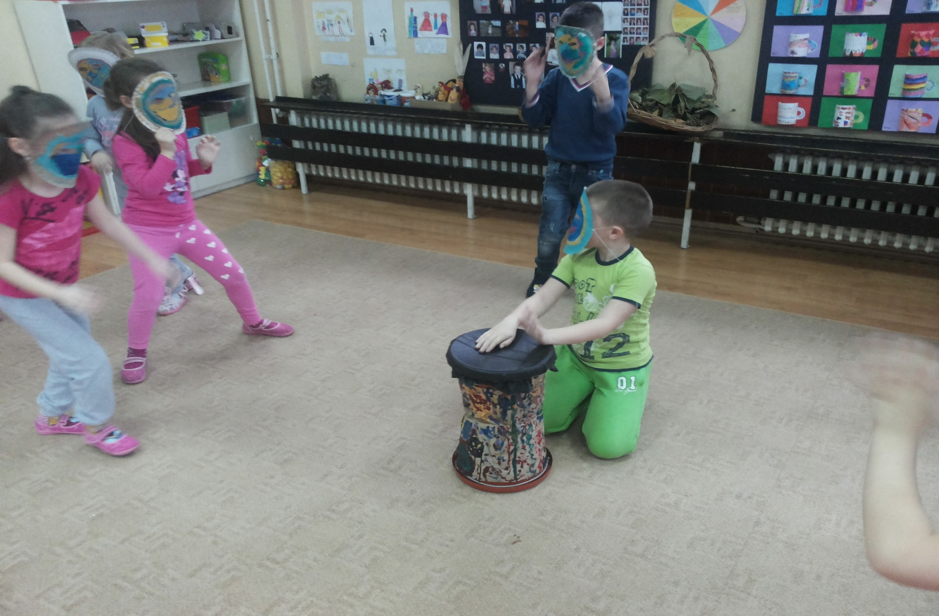
Деца су била весела и задовољна радом па су одмах пошто се све осушило желела да све испробају а ми смо додали уз то звук афричких бубњева(мелодија бр.2)

Slide 26
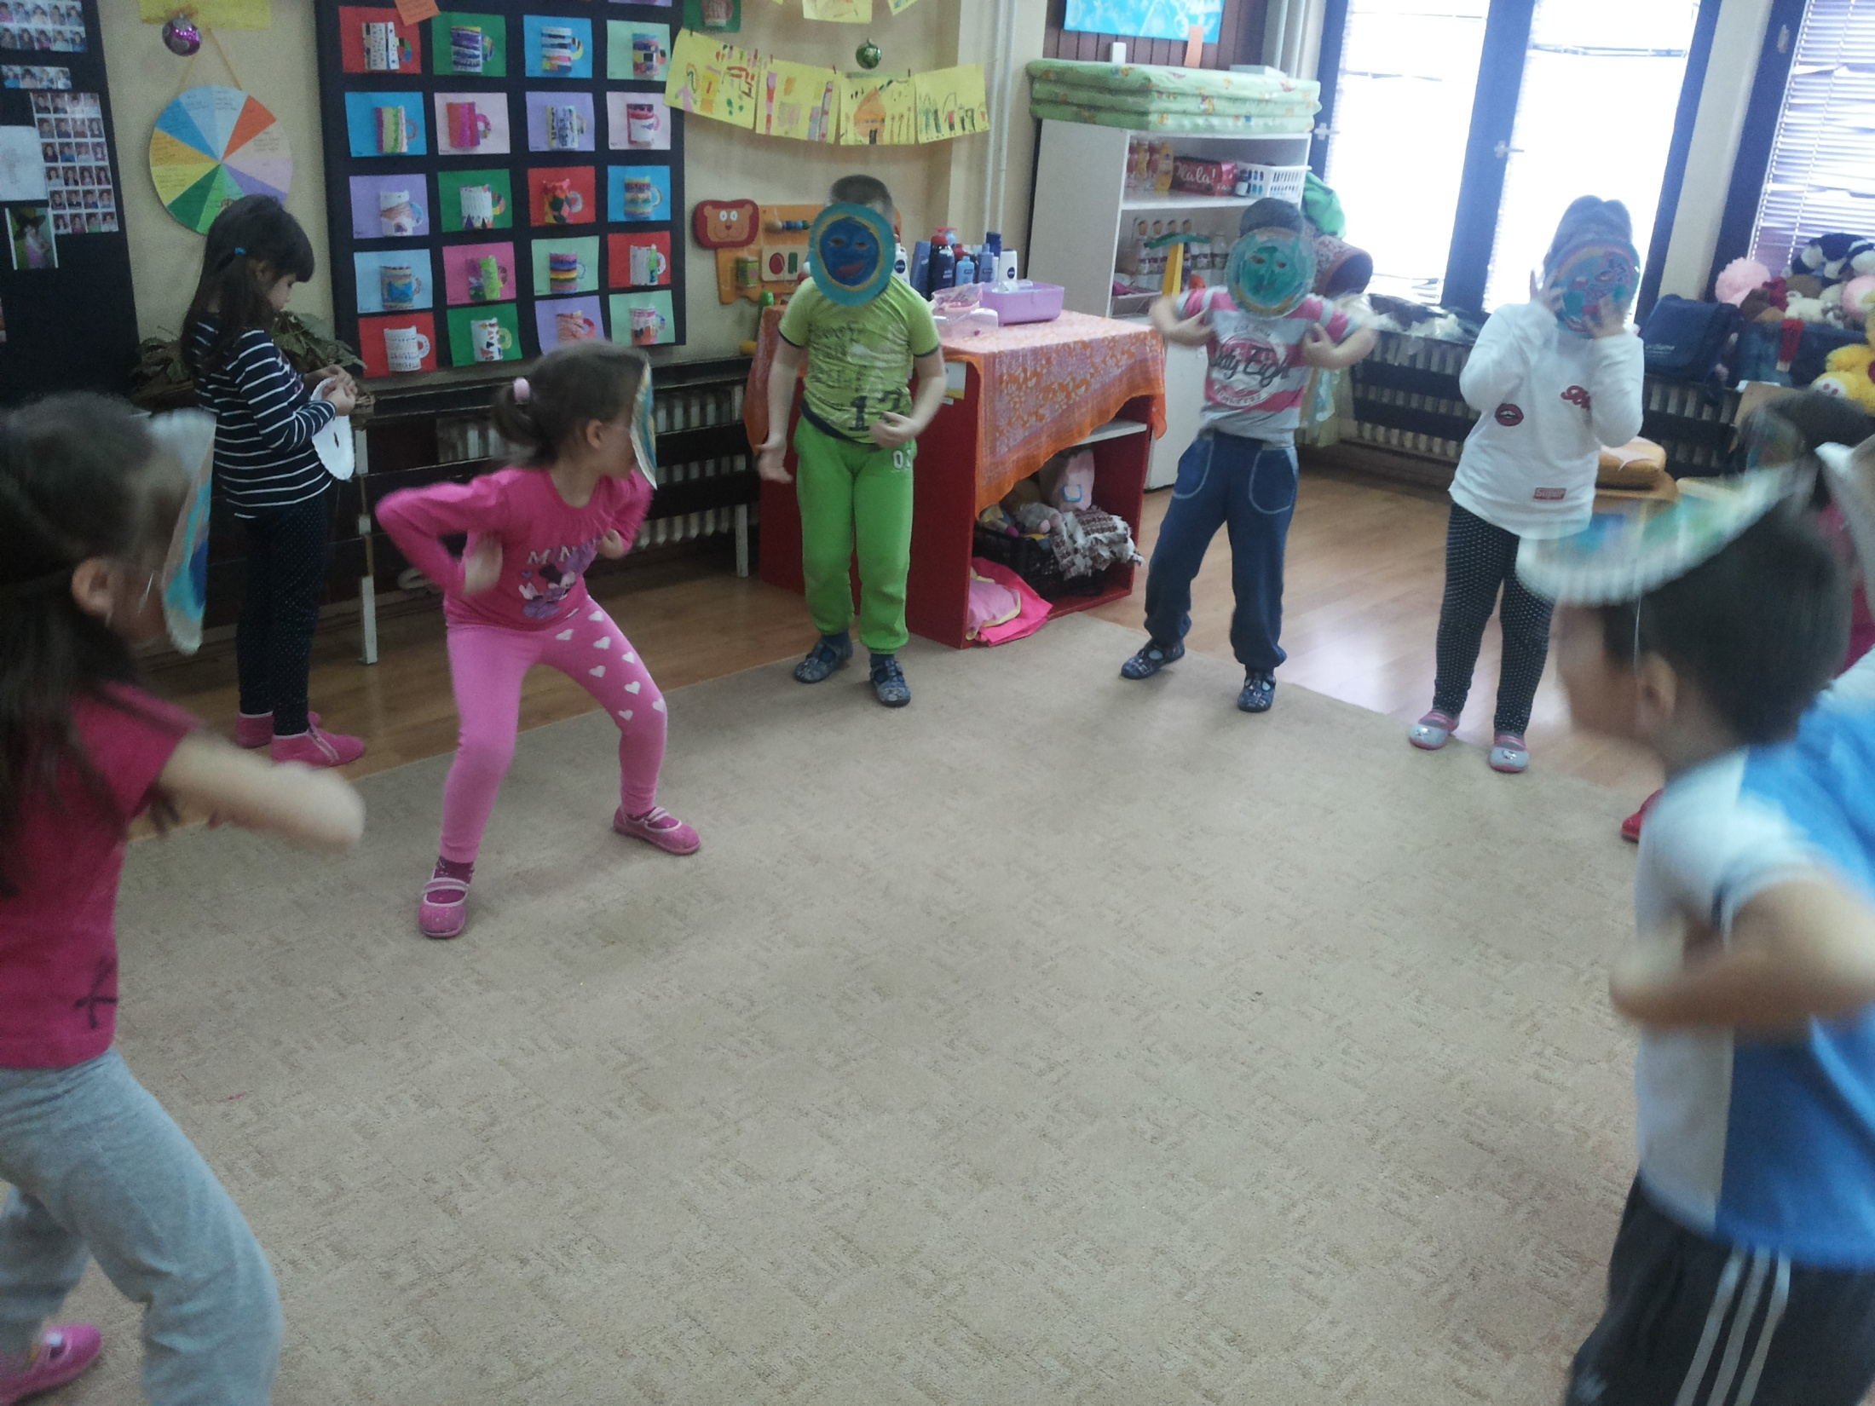

Slide 27
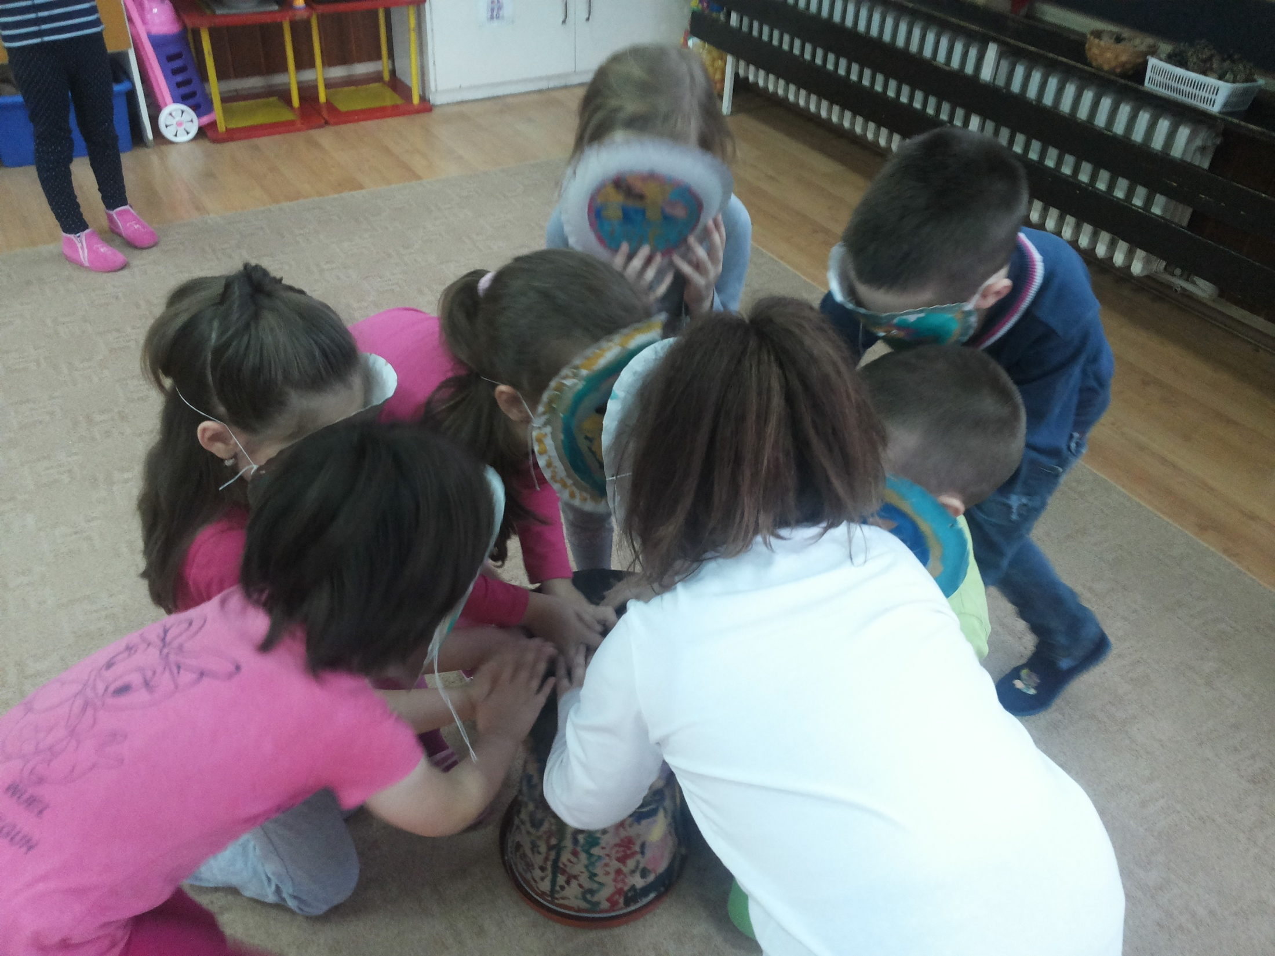

Slide 28
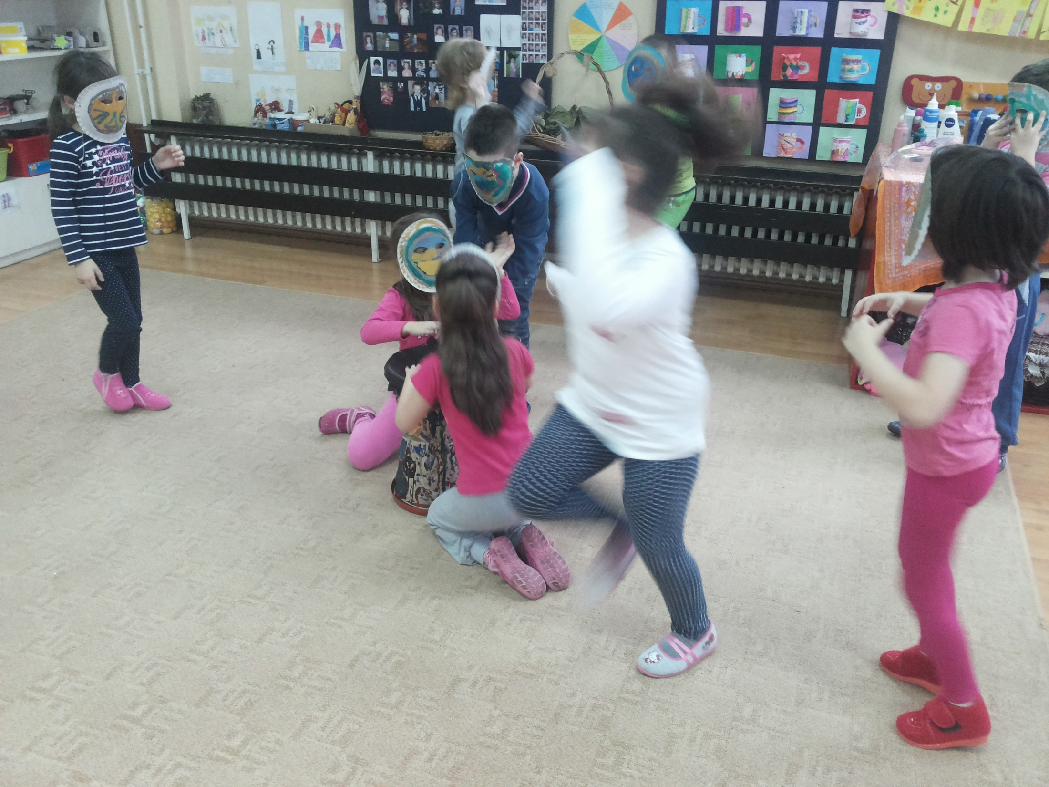

Slide 29
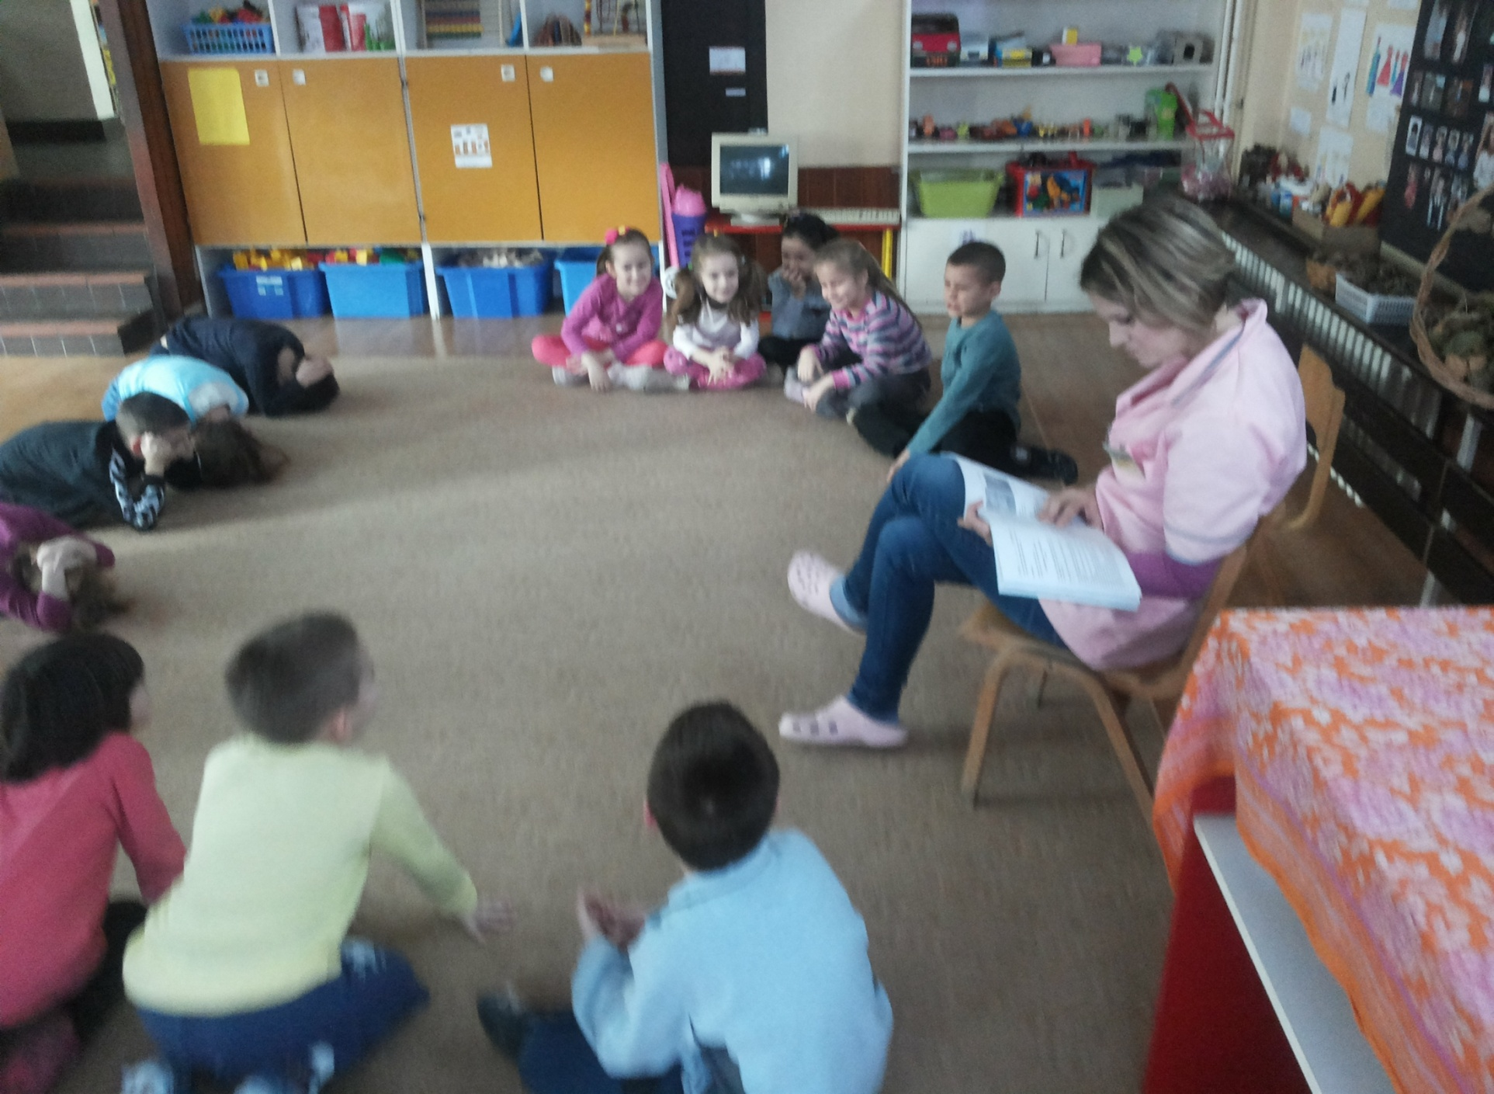
Акциона прича ,,Ананси чаробњак-зашто тигар живи сам,,
Слушали смо причу из књиге,,Ухвати ритам афричке приче,, која је подстакла дечију машту и креативност у комуникацији.

Slide 30
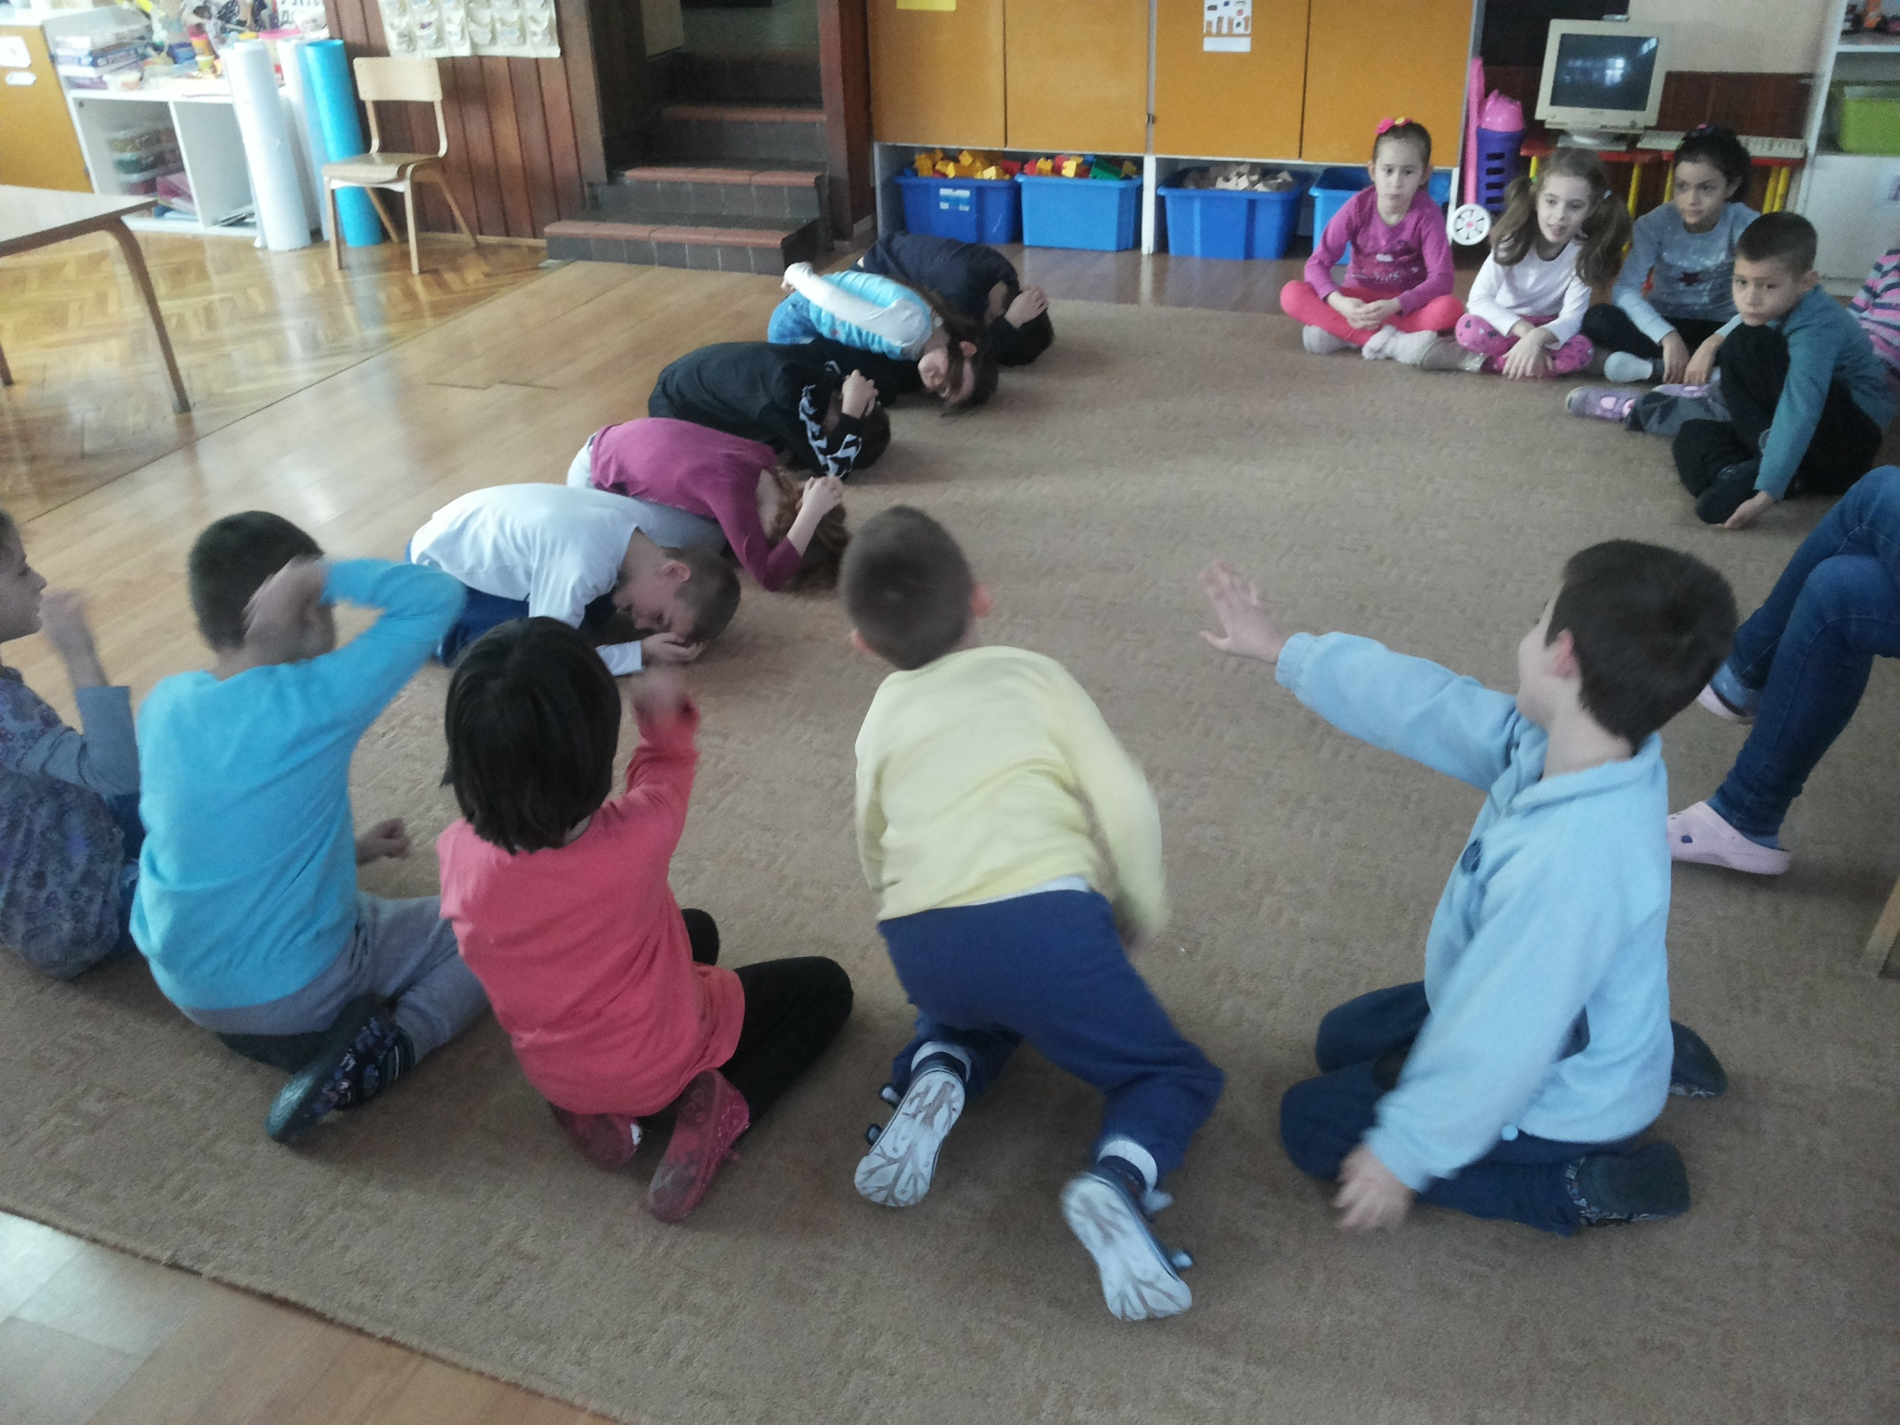

Slide 31
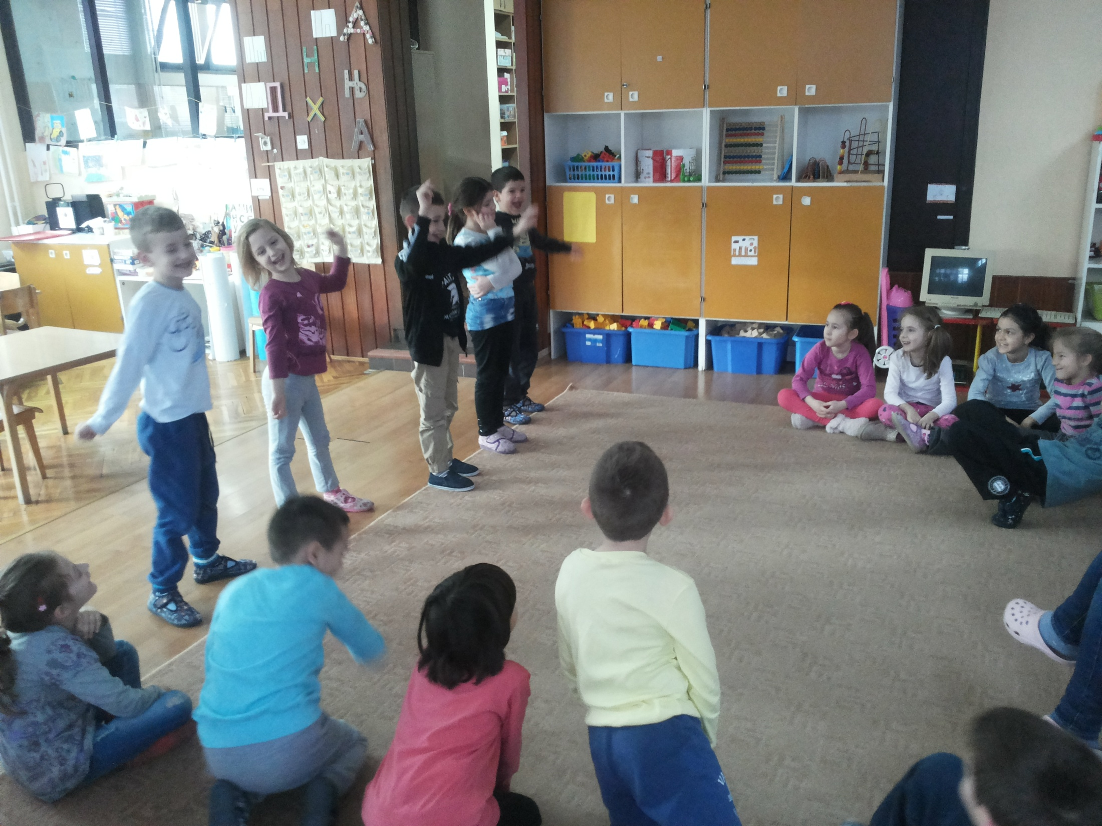

Slide 32
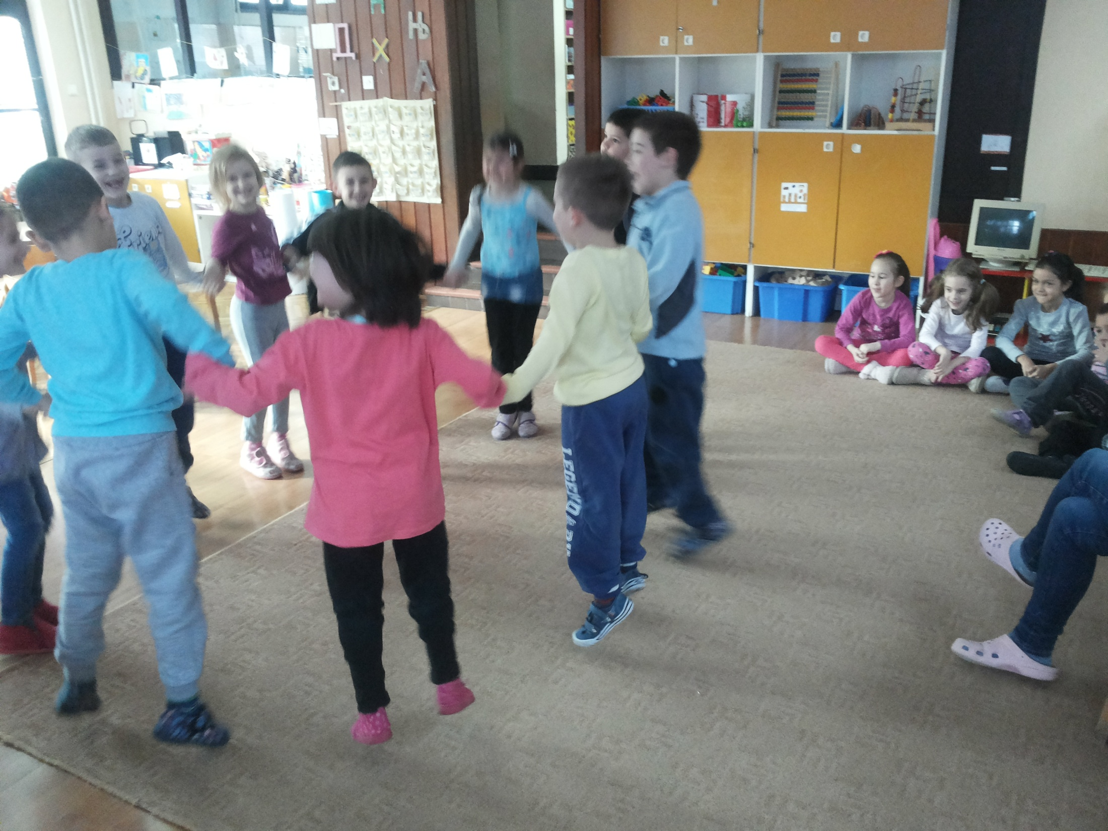

Slide 33
Моје ,,афричко име,,
-деца седе опуштено у кругу и удобно
-свако дете се представља одређеном бојом
-говори која би хтео да буде животиња
-описују своје особине
-затим смишљамо ...Моје афричко име је...
-представљамо своје име покретом
Афричка имена која су предшколци смислили су:Карибу,Зузу,Лики,Бик,Гог, Самбу,
Зуку,Лили,Коза,Тен,Ник,Јаки,Паде,Ђођо,Јао,Тути ,Цвет,Зулу,Томбито,Тумба лумба.

Slide 34
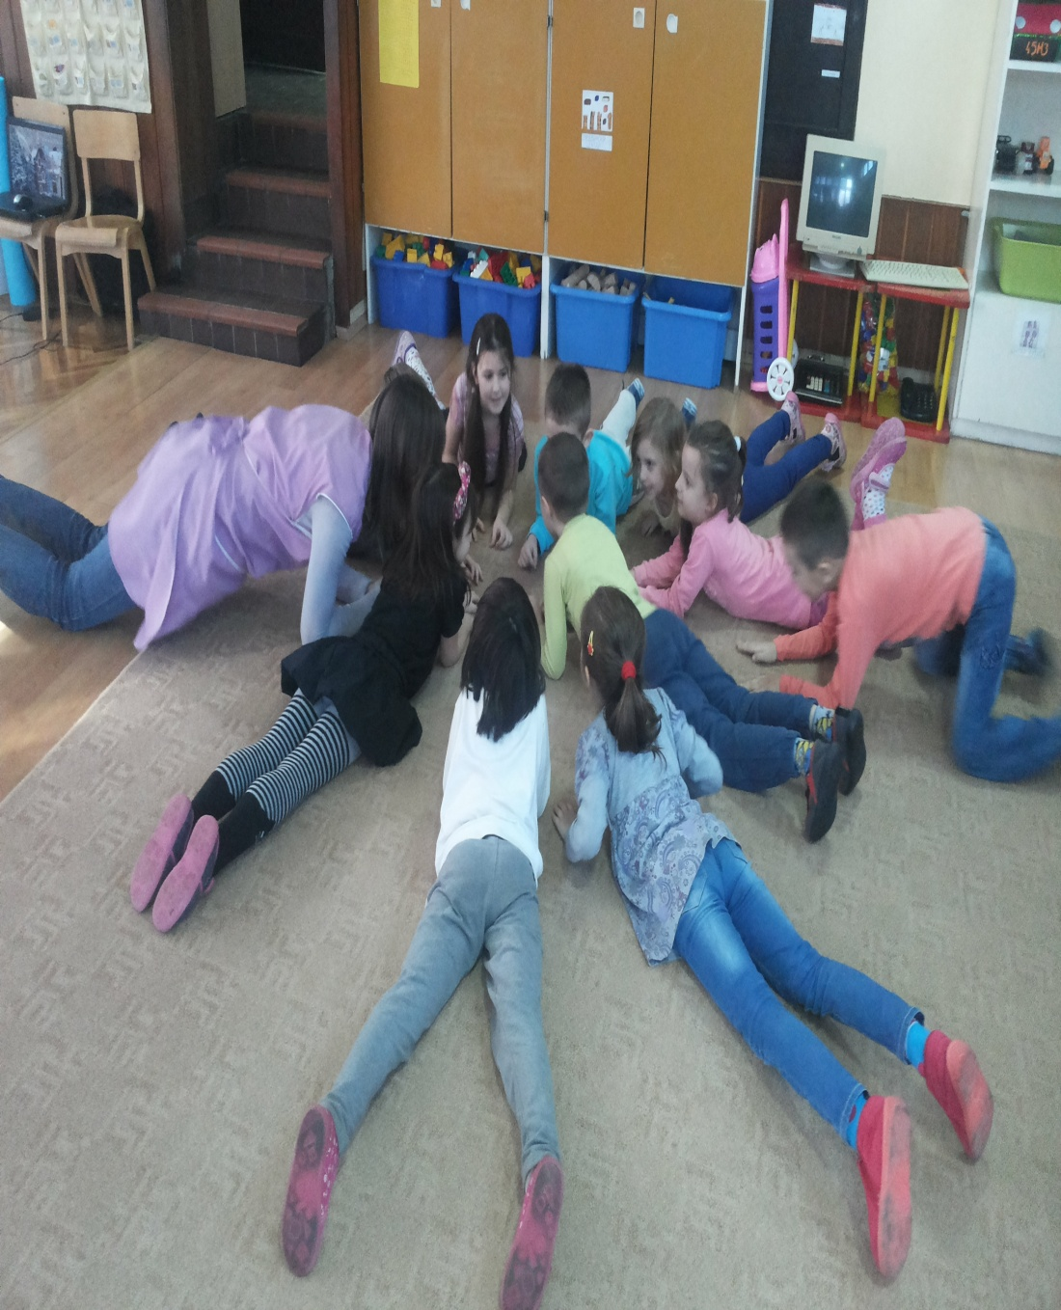
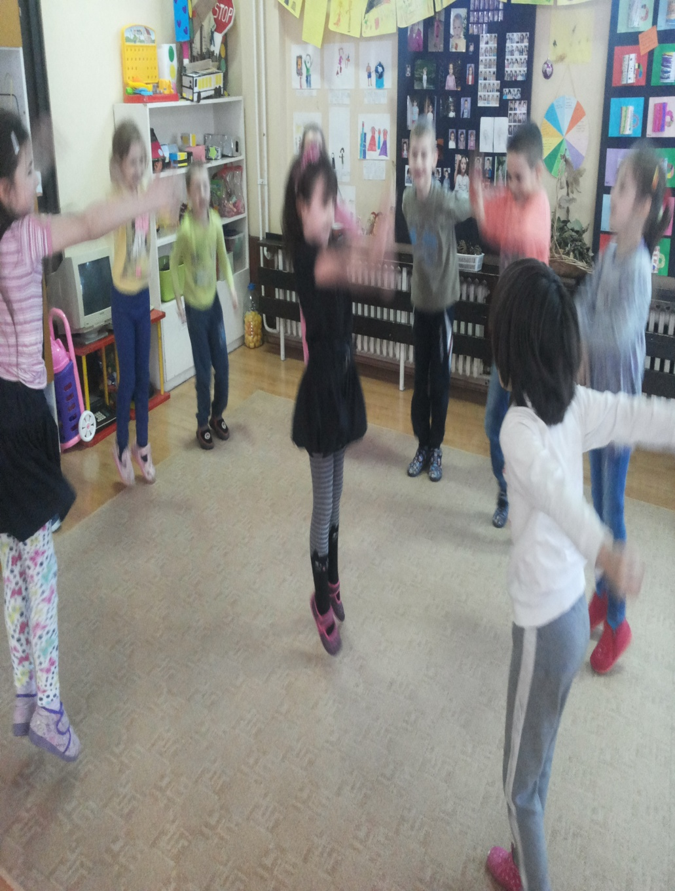
Игра из Гане која се зове Оваре –вођа је у кругу остали понављају све што вођа каже или уради, када вођа одлучи да је крај каже свима да легну и броји до 10 задњи ко устане је следећи вођа.

Slide 35
III фаза усвајање текста имелодије песме ,,Авантуре малога Јују,,
Учимо песму,, Авантуре малога Јују,, свирајући на синтисајзеру а у извођењу кореографије користићемо верзију песме у извођену хора ,,Загребачки малишани,,( на приложеном диску мелодија бр.3) Затим смо у ритму песме користили звечке.
Била мама Кукунка Кукунка
Био тата Таранта Таранта
Имали су малога Јују.
Једном су се шетали,шетали
Крај дубоке реке Нил реке Нил
Где је био велик крокодил.
Скочи тако крокодил, крокоди,
Из дубоке реке Нил, реке Нил
Ухватио малога Јују
Плаче мама Кукунка Кукунка
Плаче тата Таранта Таранта
Врати нама нашега Јују
Вели њима крокодил, крокодил
Из дубоке реке Нил, реке Нил
Донес,те ми вола печеног.
Трчи мама Кукунка ,Кукунка
Трчи тата Таранта,Таранта
Донели су вола печеног.
Каже њима крокодил, крокодил
Из дубоке реке Нил, реке Нил
Ево вама вашега Јују.

Slide 36
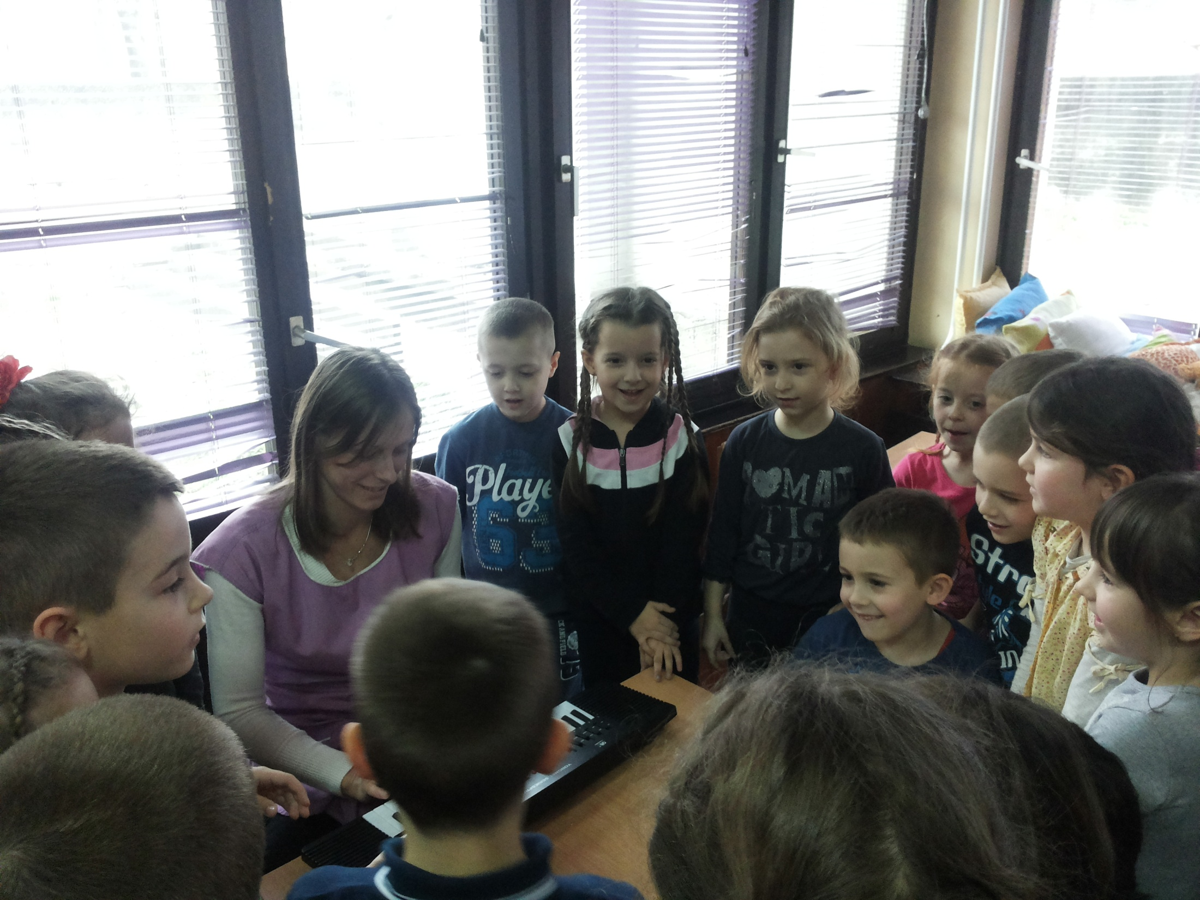

Slide 37
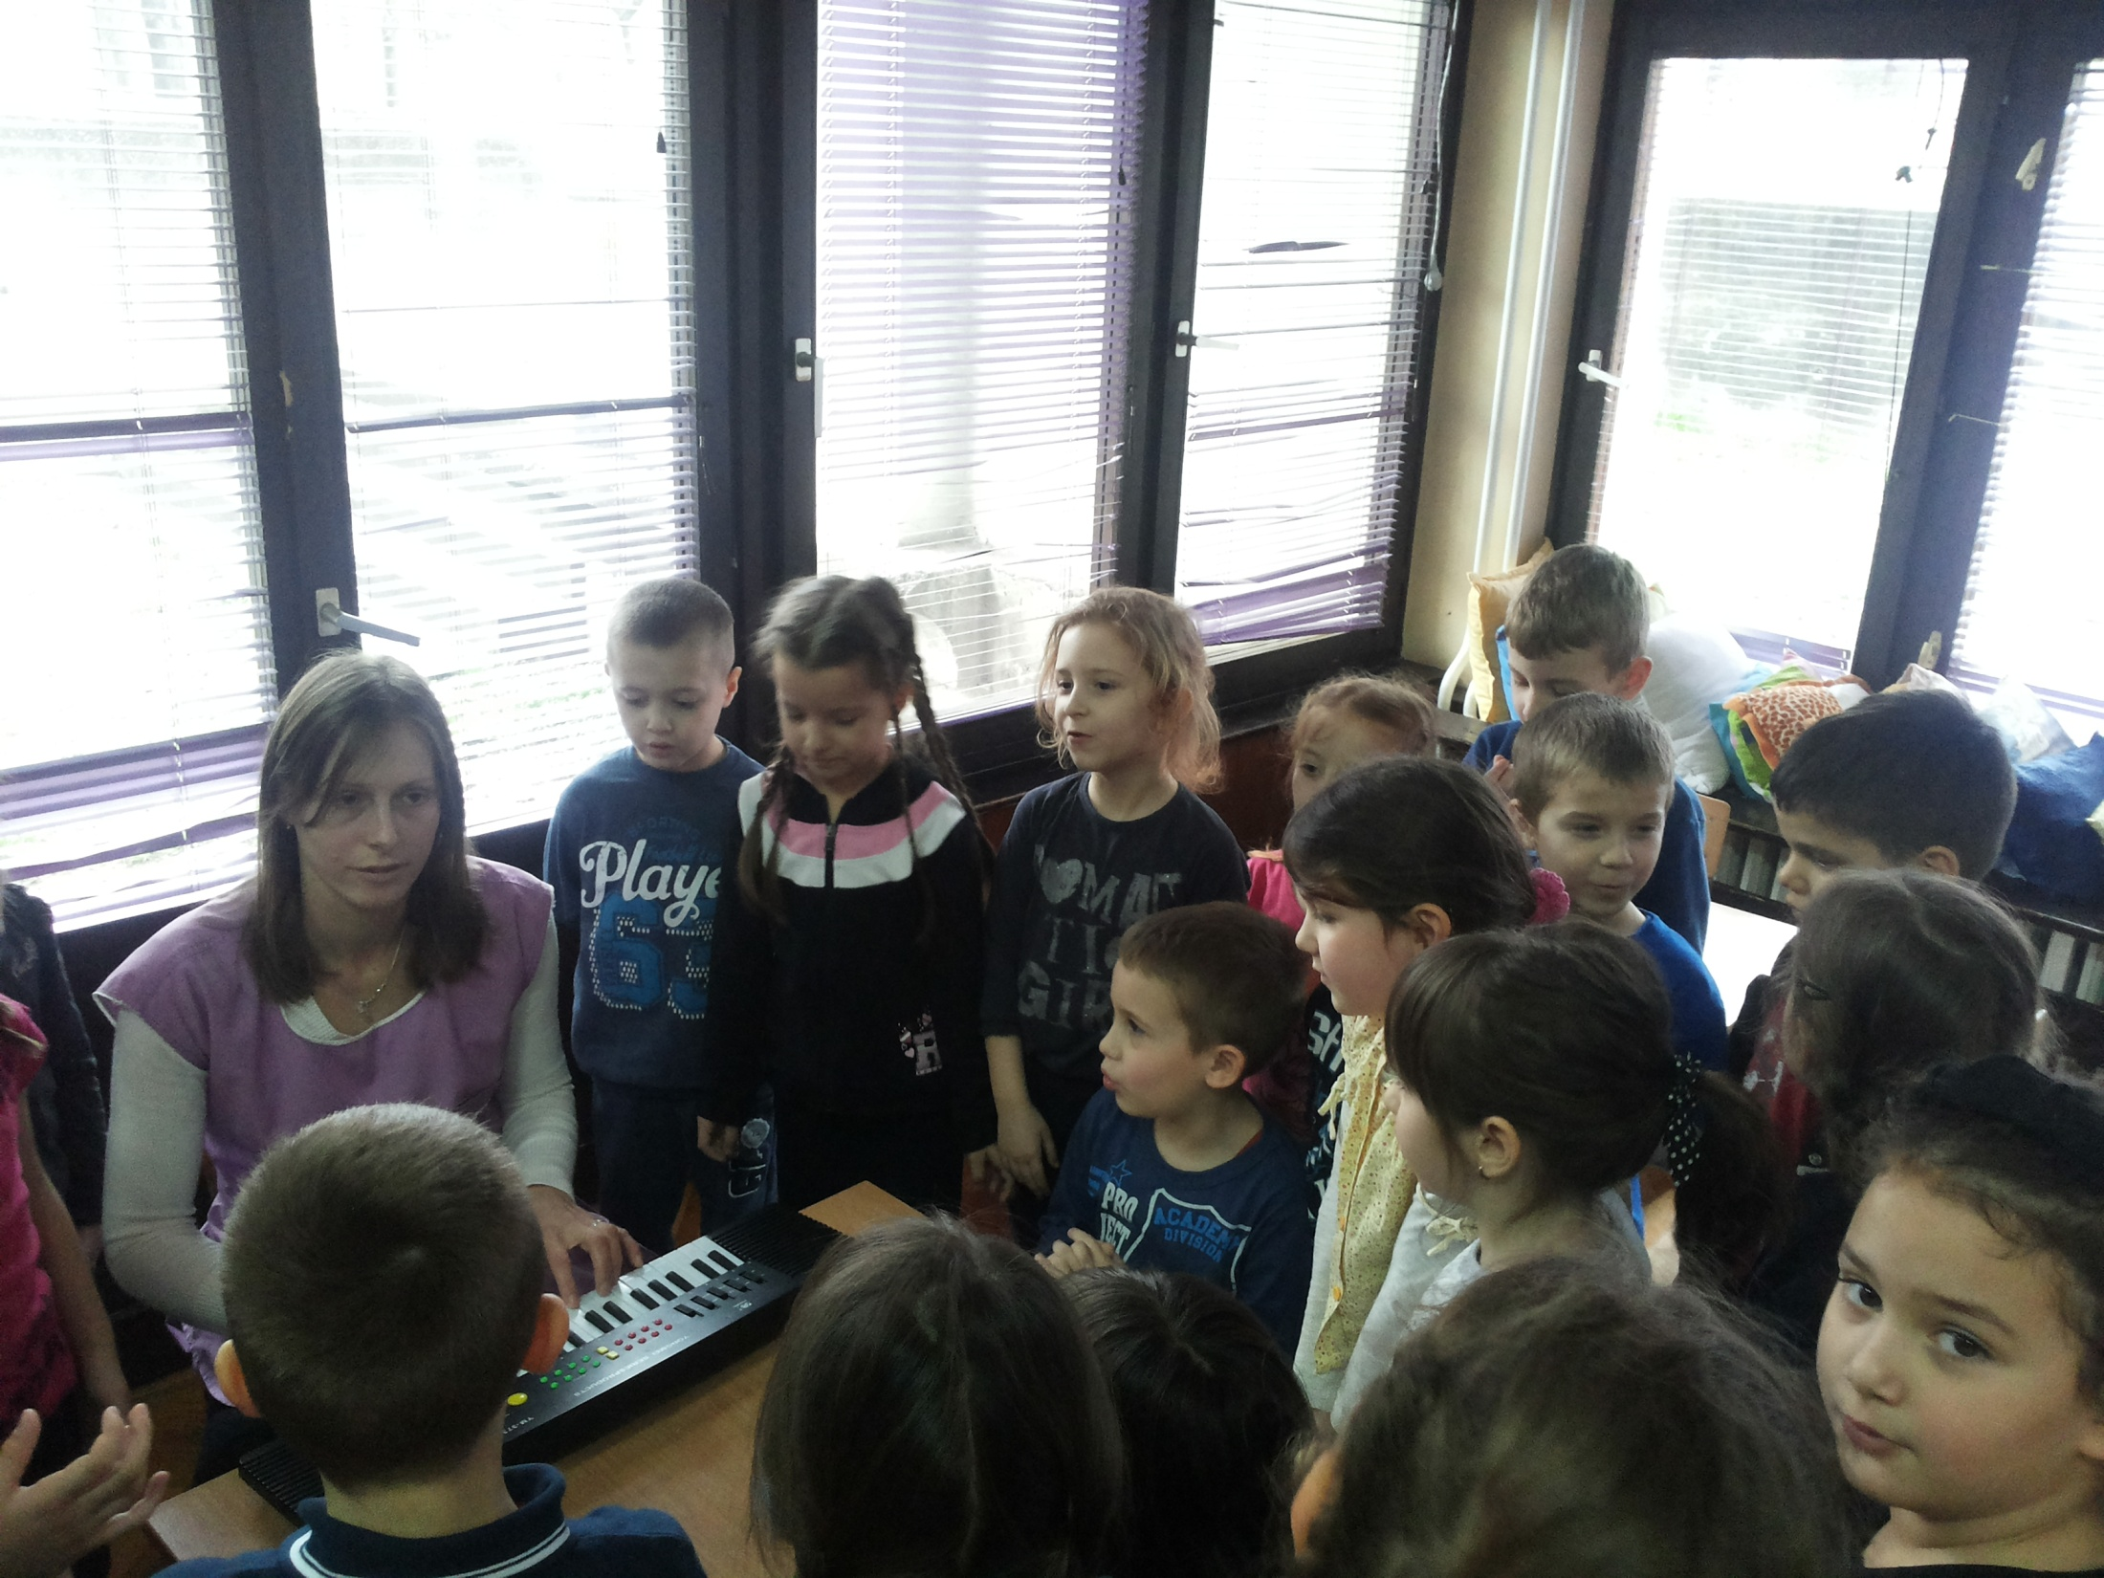

Slide 38
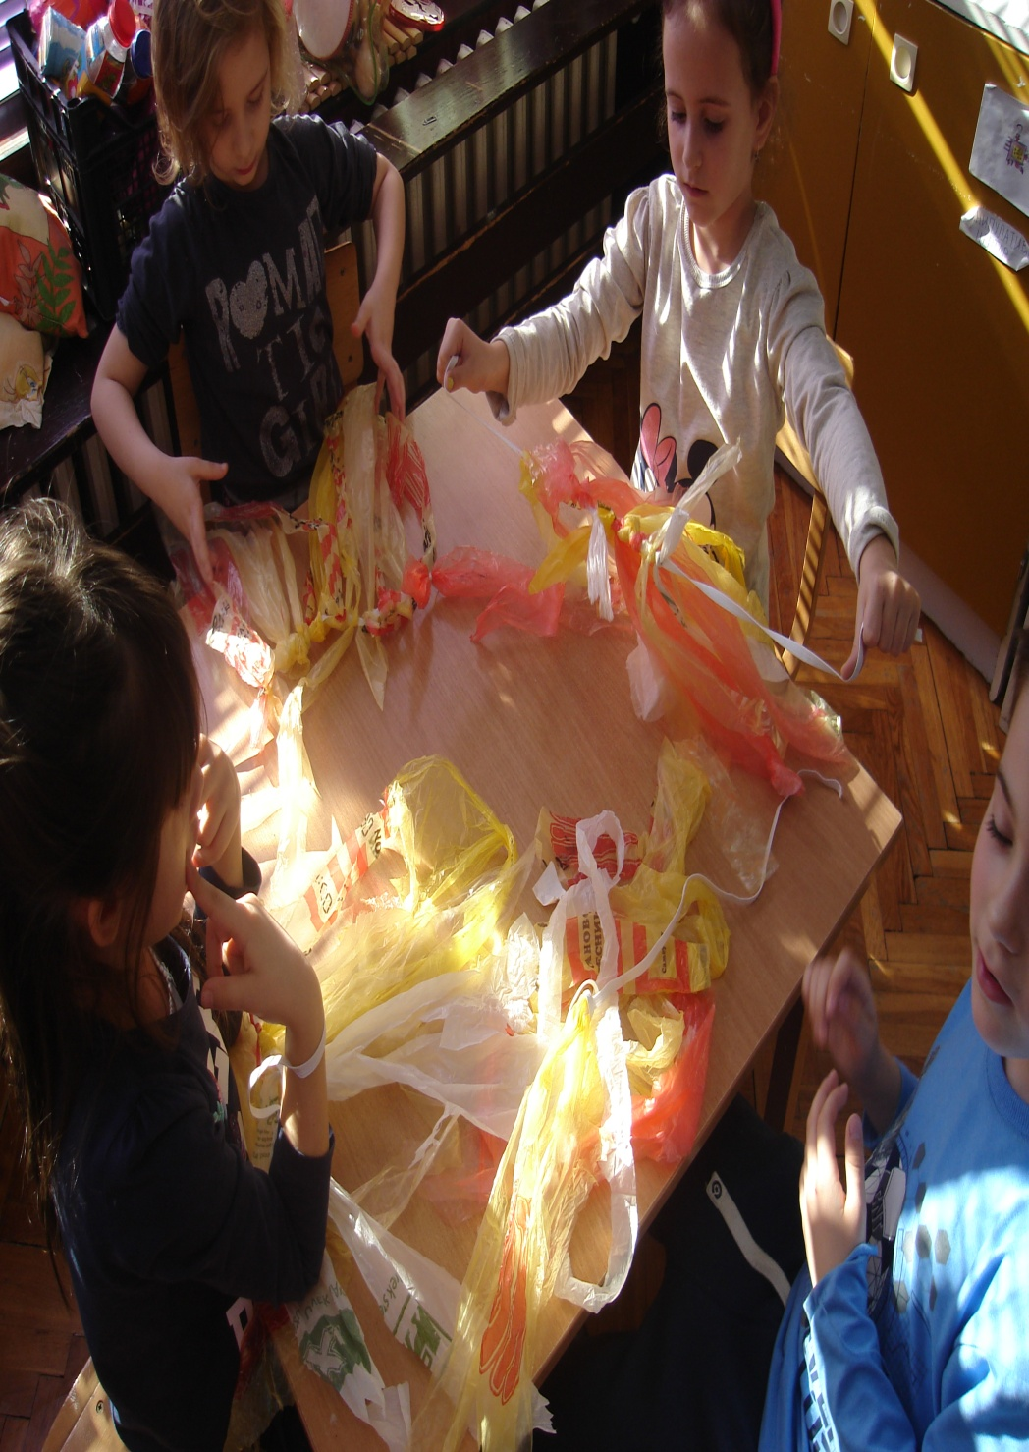
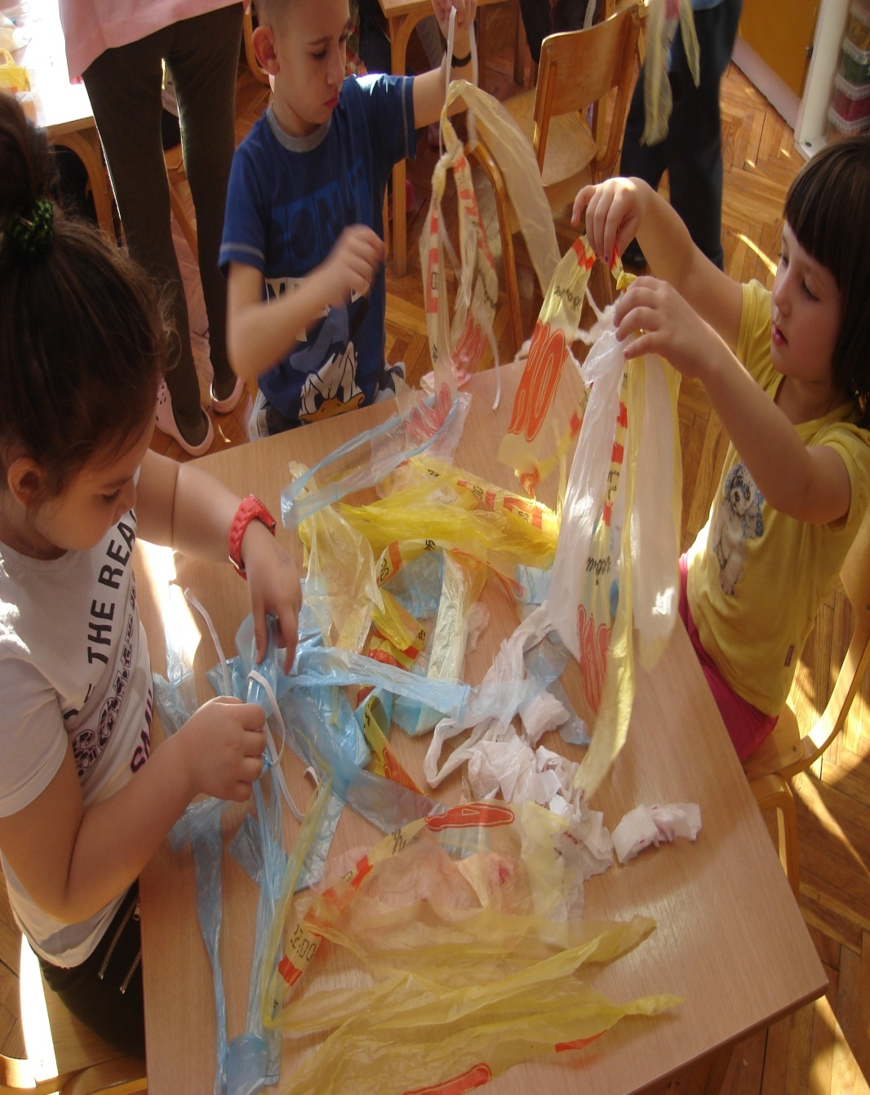
Израда Афричке одеће
Од Различитих материјала који смо прикупили направили смо костиме деца су била груписана према свом интересовању. Једна група која је била већа правила је сукње од кеса и ластижа ,друга група је правила огрлице од конца –ластижа и сецканих цевчица трећа група је бојила кашираног вола а четврта је израђивала костим за крокодила

Slide 39
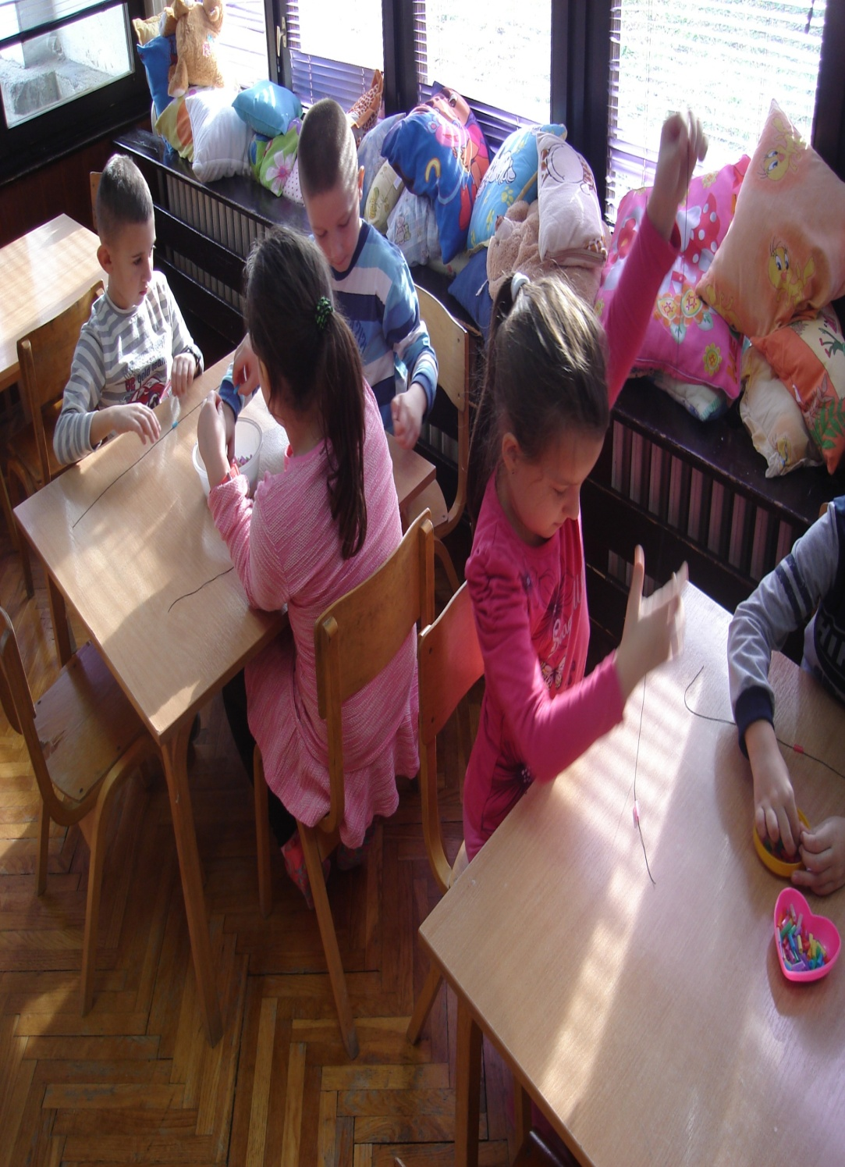
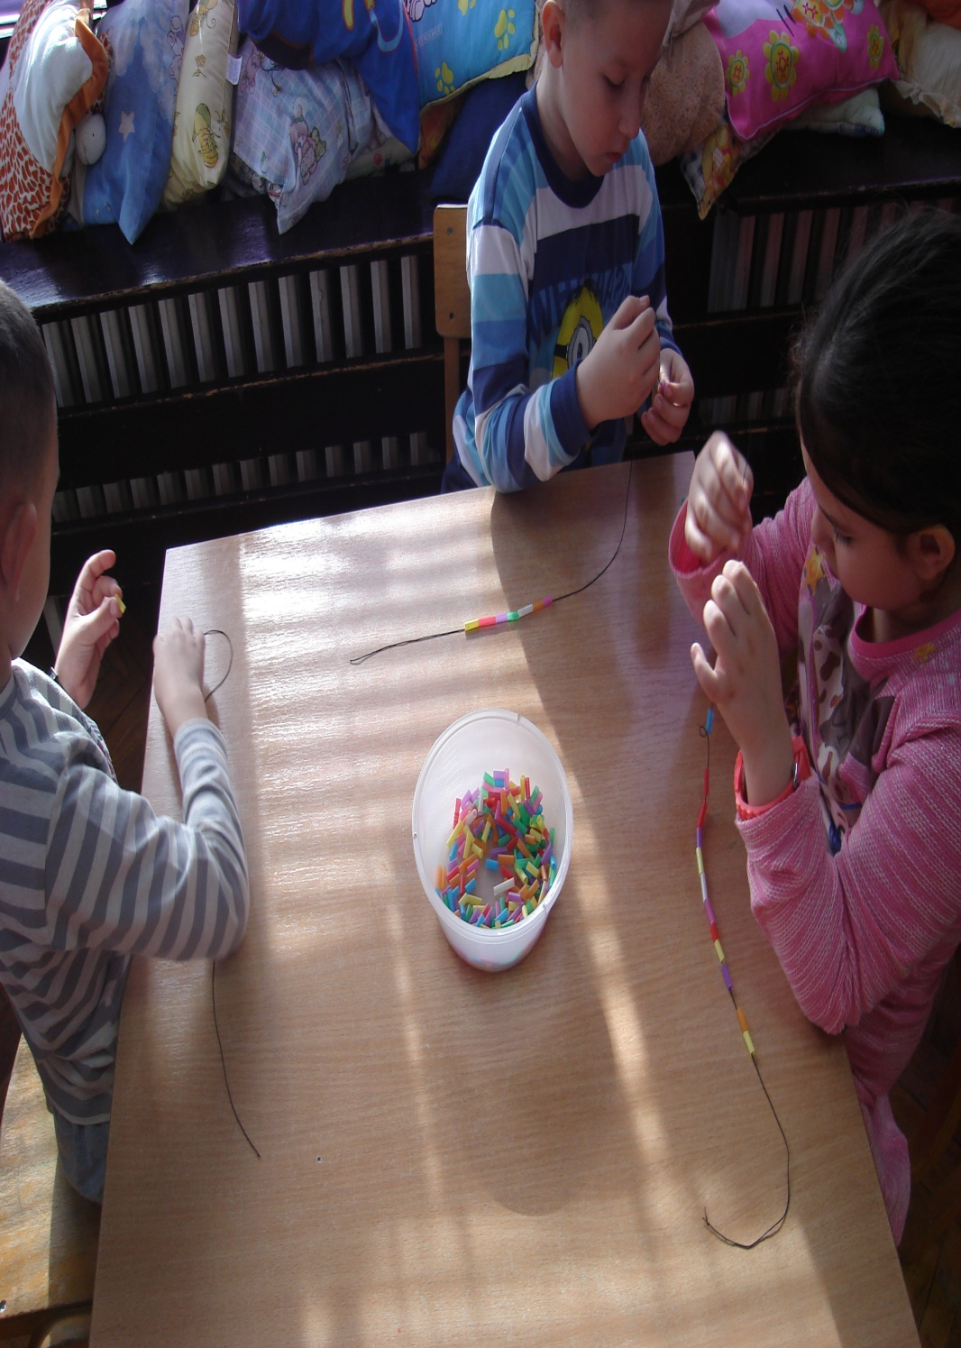
Правимо огрлице као један од начина украшавања племена

Slide 40
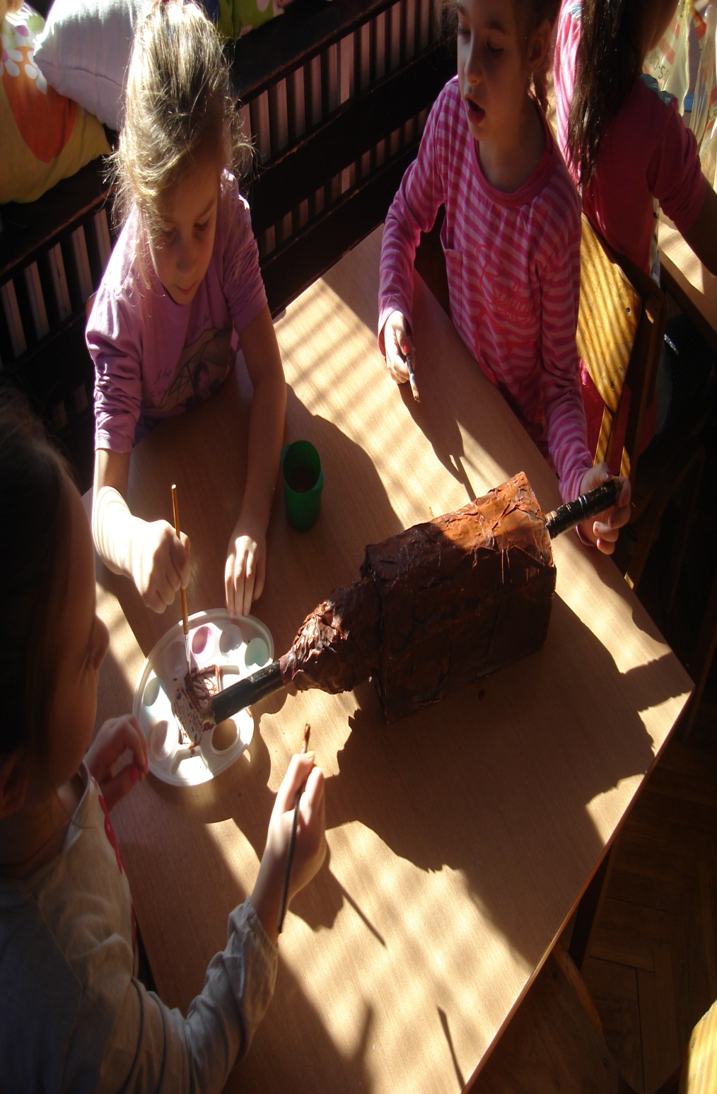
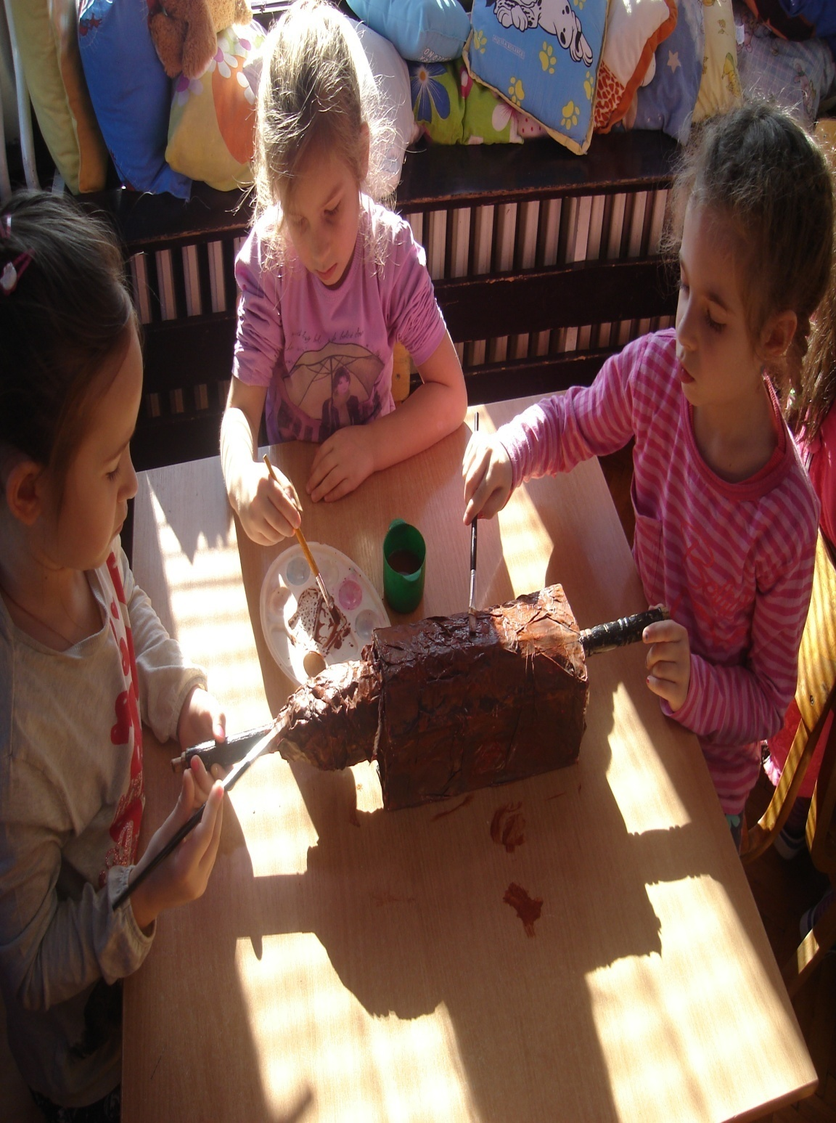
На штапу деца боје направљеног вола,од кашираног папира

Slide 41
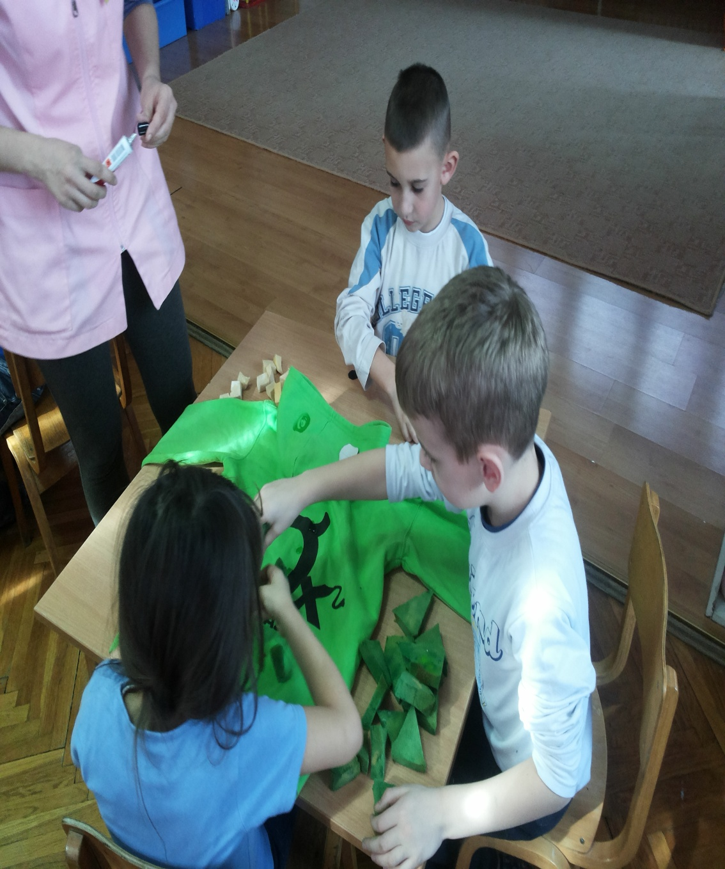
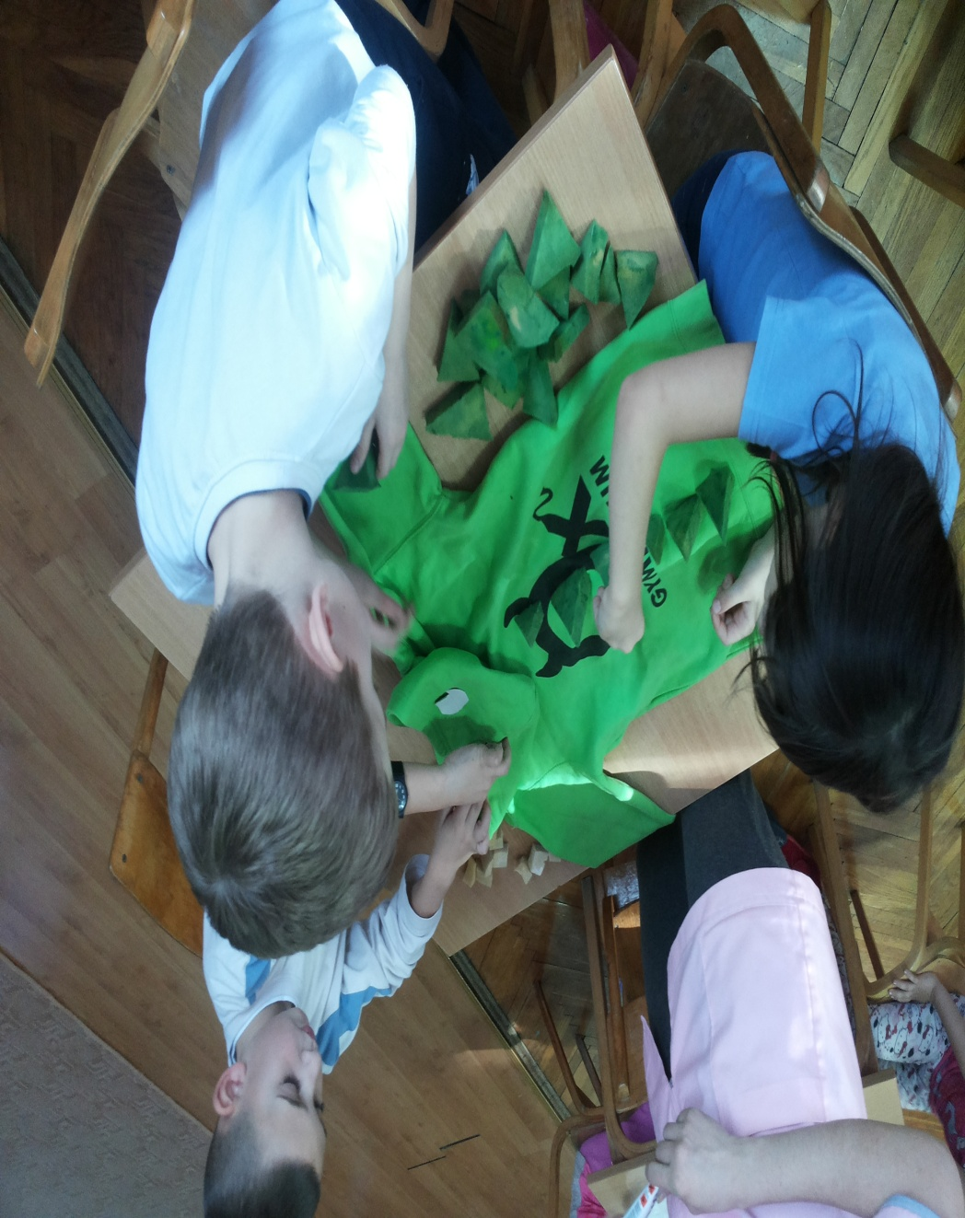
Костим крокодила од дукса на којем је лепљен сунђер,додали су иочи реп како би дочарали изглед.

Slide 42
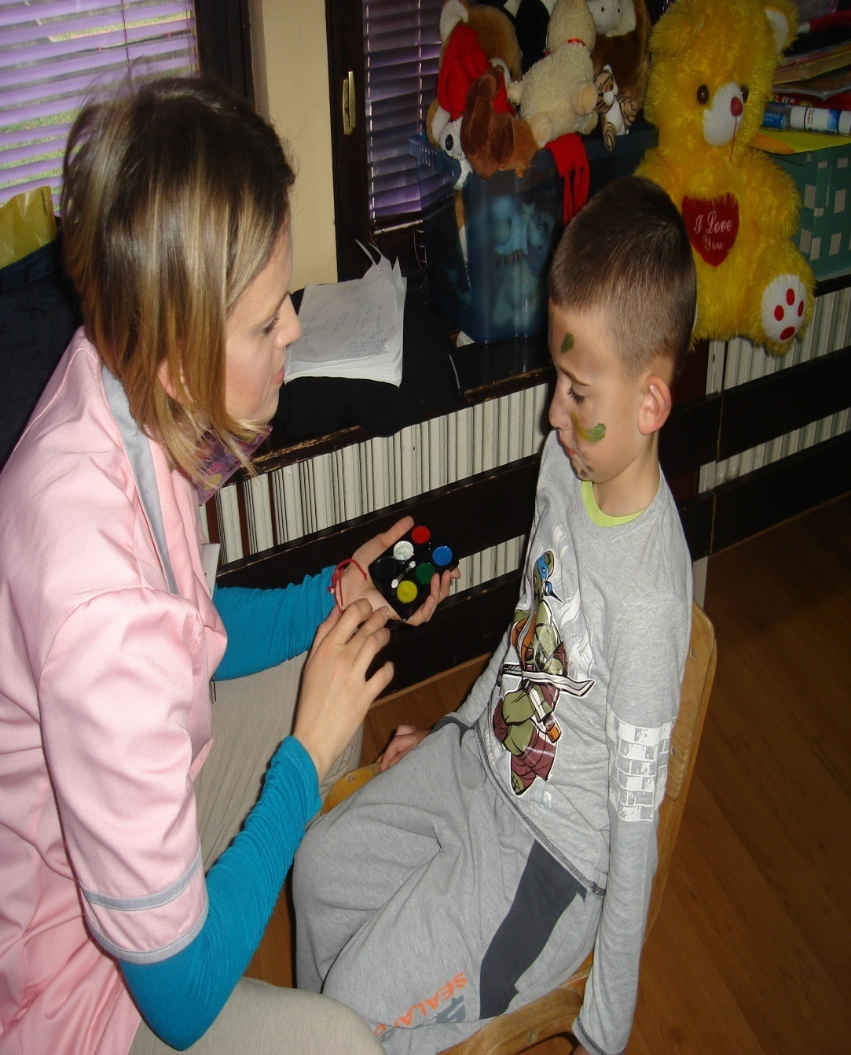
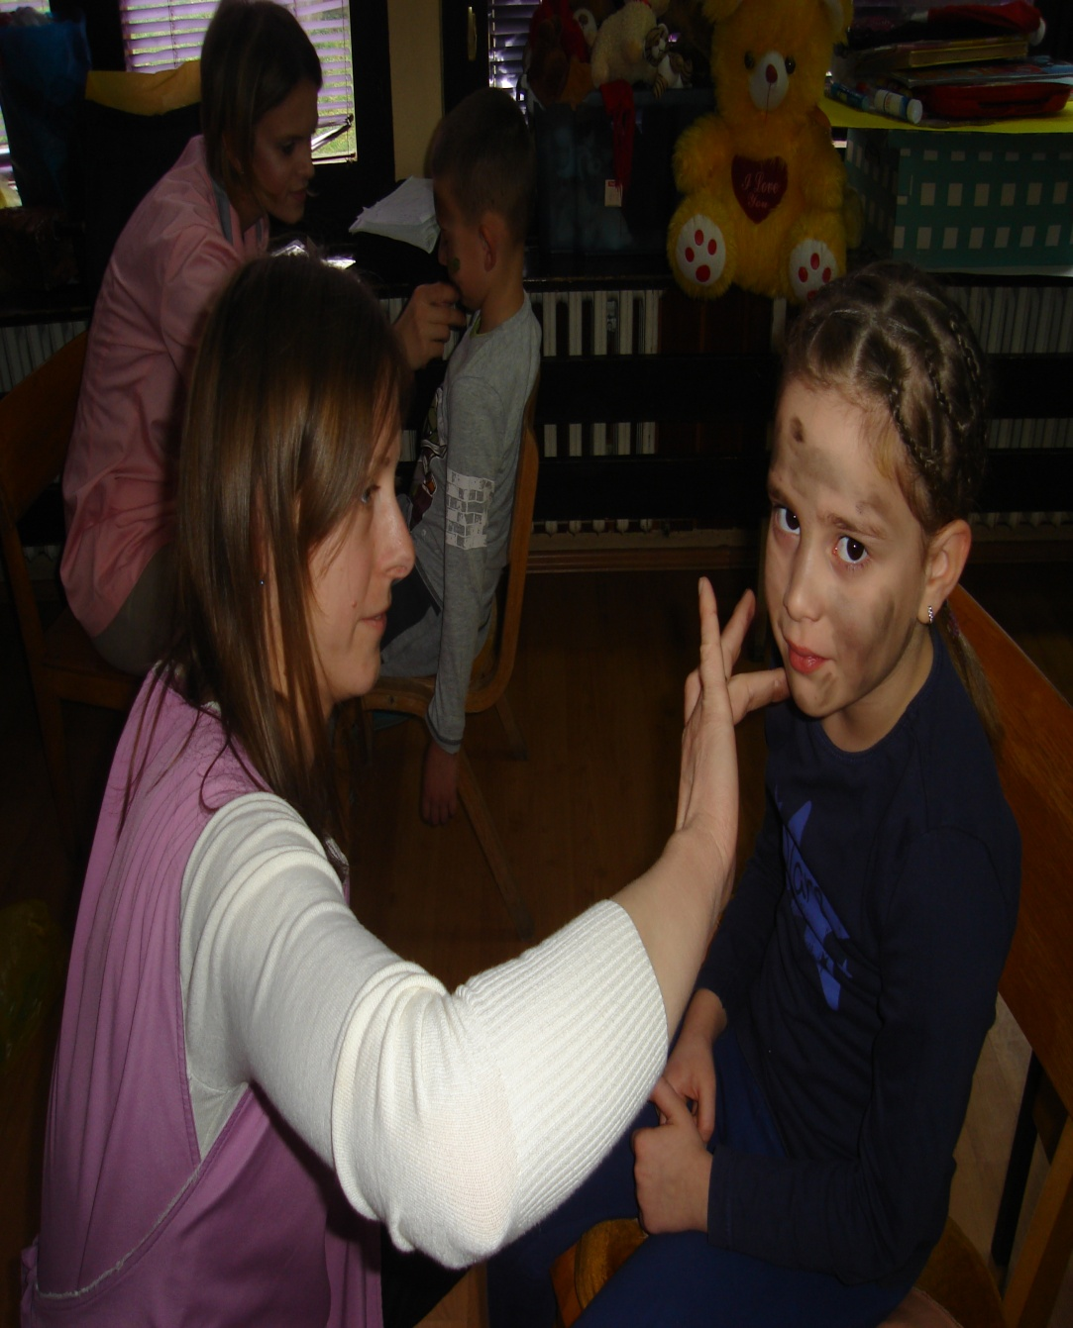
Уследиле су припреме пре извођења кореографије девојчице су дошле са кикицама а затим смо бојом за лице употпунили изглед једног афричког племена деца су се загледала смејала и ишчекивала крај припрема.

Slide 43
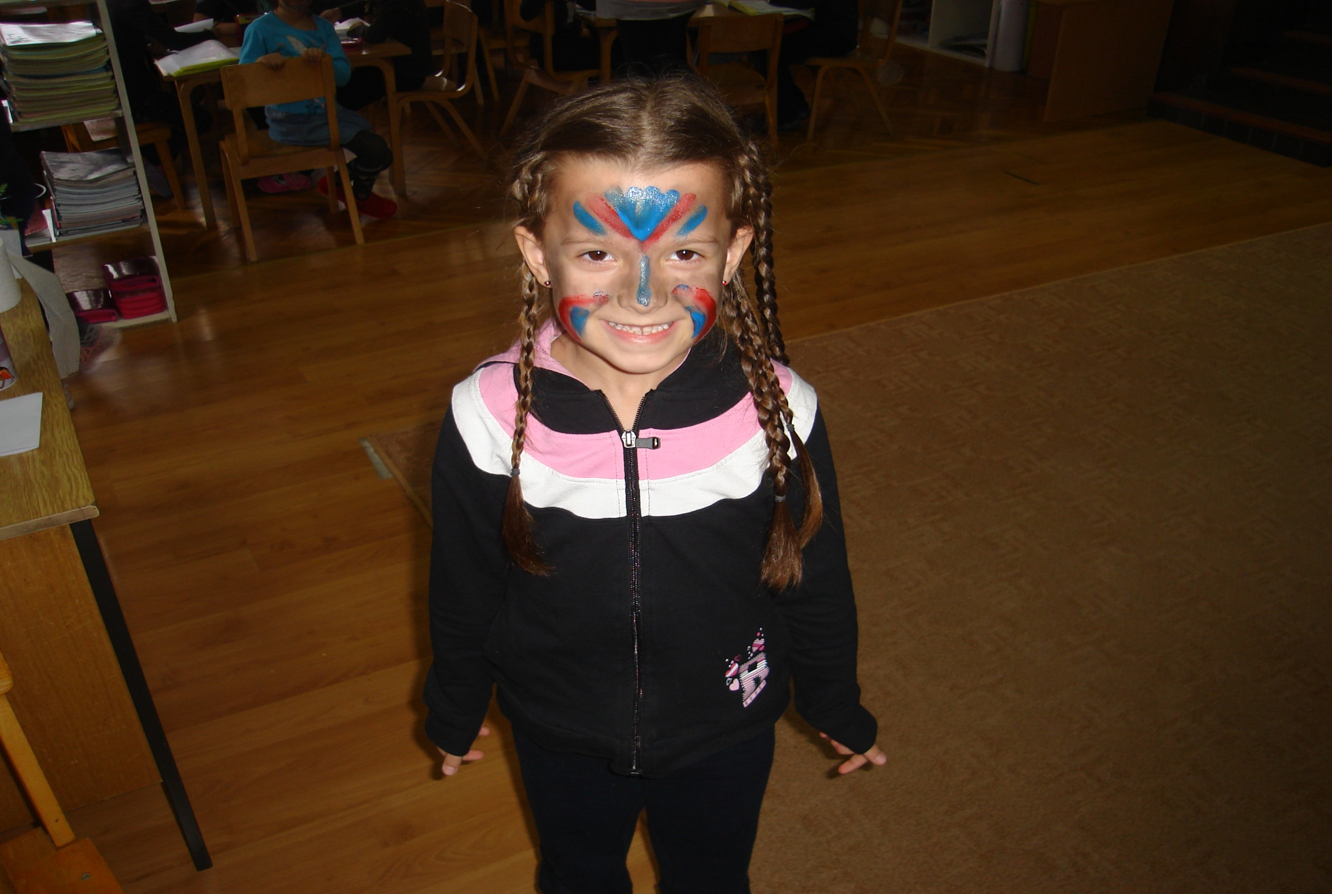

Slide 44
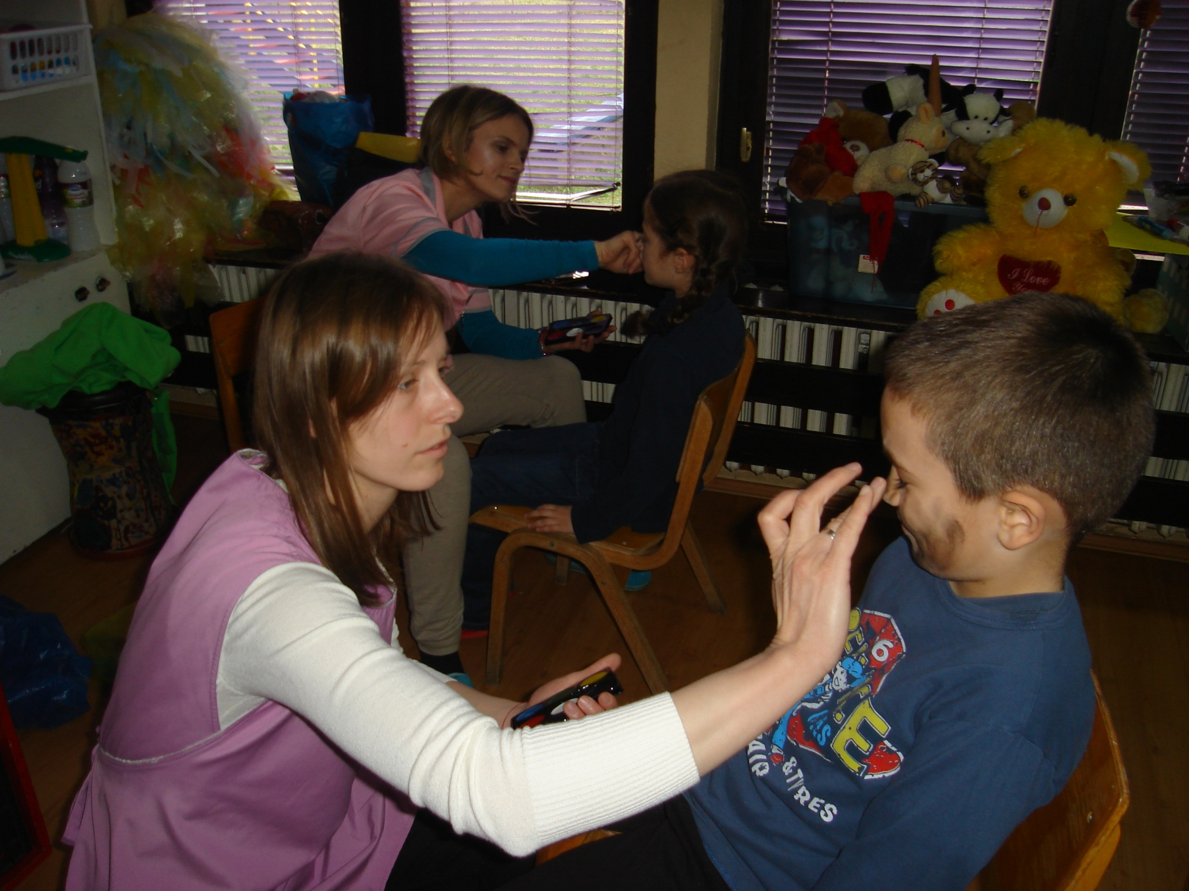

Slide 45
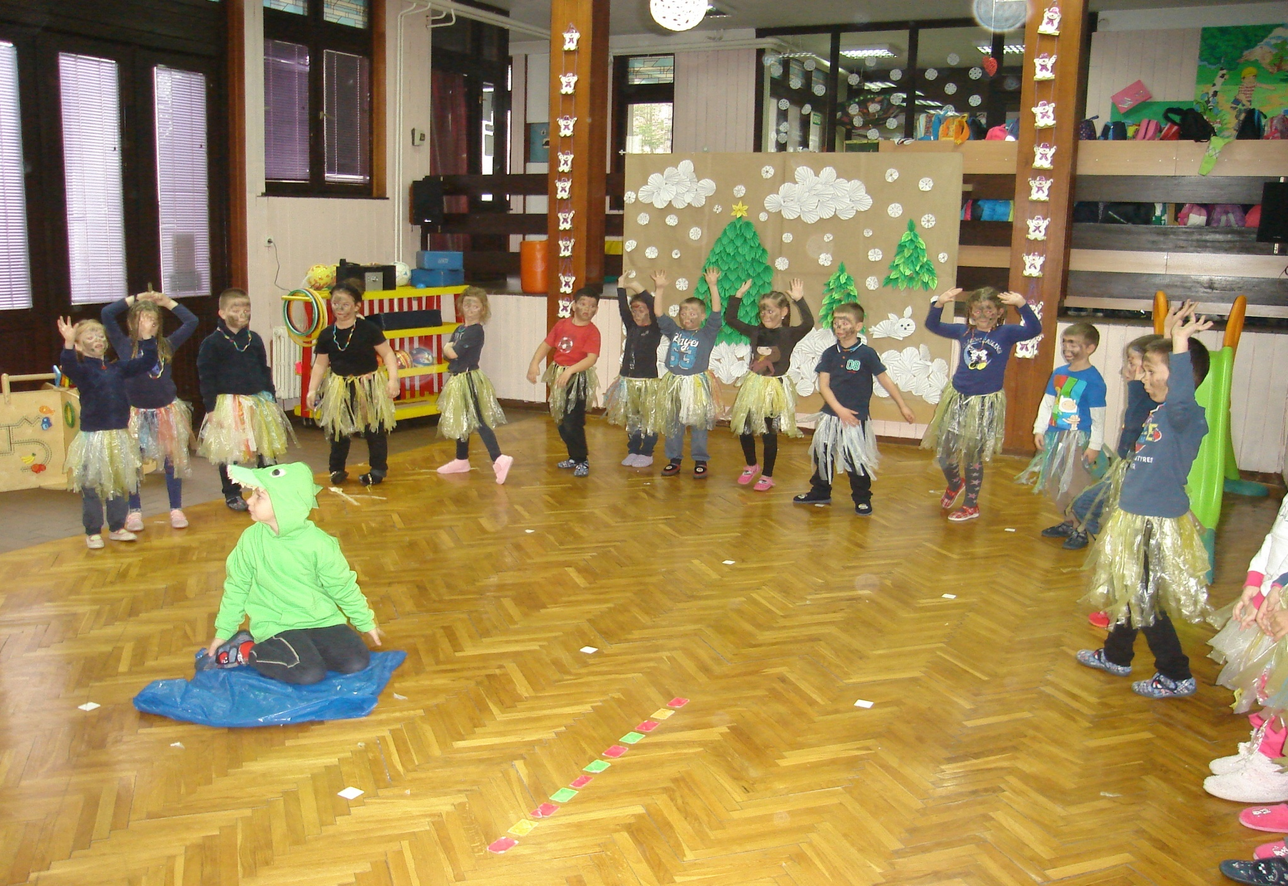
Након свих припрема наше племе је било спремно за наступ пред другом предшколском групом са својом кореографијом ,глумцима идецом која свирају звечкама.

Slide 46
Анализа
Започевши овај пројекат остварили смо фину сарадњу са родитељима који су радо учествовали у набавци материјала и изради кикица девојчицама пред сам наступ као и облачење тамније гардеробе.
Користили смо се свим облицима рада и сакупили смо што је више могућих информација иналазили смо разне начине да их деци пласирамо и приближимо саму тему.Посебно смо у даљем раду упознали Гану јер смо о тој држави сакупили највише
Интересантних информација ,игара, занимљивости и сл.Користили смо и различите материјале који су додатно мотивисали децу,нешто су радила по први пут нпр.израда сукњи од кеса а са израдом звечки имају вишегодишње искуство.Током читавог процеса владала је сарадничка, весела атмосфера.Комуникација међу децом била је на завидном нивоу јер је свако од њих желео да искаже своје способности,размени искуства и идеје а уз тосу показали велику сналажљивост у коришћењу различитих материјала.
Резултати пројекта су проширивање или ново сазнање у оквиру дечијег искуства од оног које је било пре пројекта и само задовољство васпитача.

